Slide 1
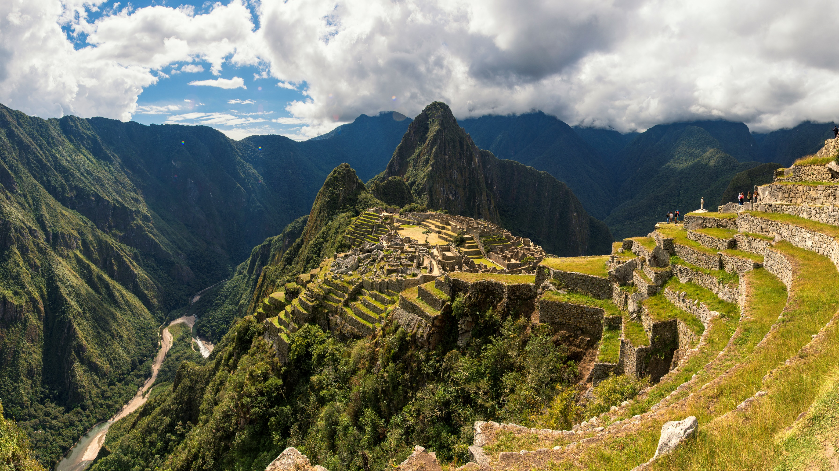
Die Eroberung
Amerikas
SchulArena.com
Notes:
Ideen zur Umsetzung/Diskussion:
Was sieht man auf diesem Bild? Erkennt jemand diesen Ort? (→ Machu Picchu in Peru)
Vorher haben wir über die Entdecker gesprochen. Was könnte nach den Entdeckungen passiert sein? (→ Eroberungen)
Evt. hier einen Lehrervortrag über Machu Picchu einfügen
Bildquellen:
- pano machu picchu guard house river 2014, Chensiyuan (https://commons.wikimedia.org/wiki/File:1_pano_machu_picchu_guard_house_river_2014.jpg#/media/File:1_pano_machu_picchu_guard_house_river_2014.jpg), Lizenztyp CC3 (https://creativecommons.org/licenses/by-sa/3.0/)

Slide 2
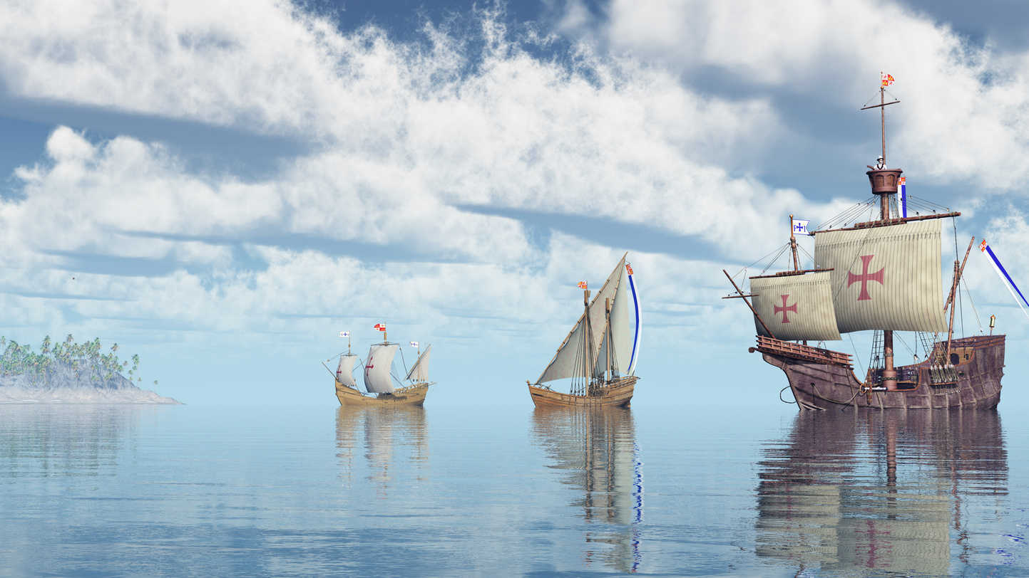
Nach den Entdeckern…
SchulArena.com
Notes:
Bildquellen:
Adobe-Stock, Lizenziert für SchulArena.com GmbH, 105920709

Slide 3
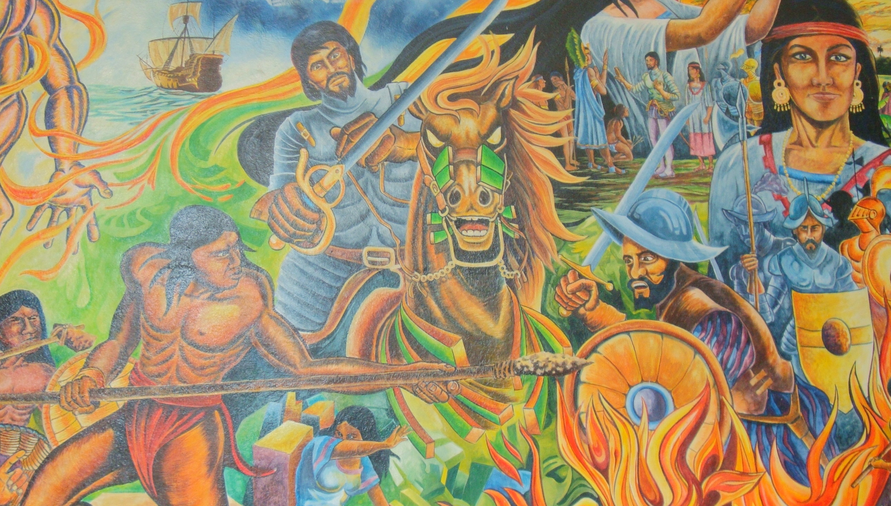
…folgten die Eroberer
SchulArena.com
Notes:
Ideen zur Umsetzung/Diskussion:
Wer folgte nach den Entdeckern?
Was kann man auf dem Bild alles erkennen? (→ Schiff, Flammen, Ureinwohner fast nackt/mit Lanzen, Eroberer mit Schwertern/Rüstungen, Goldschmuck, etc.) → Bildinterpretation
Bildquellen:
- Batalla de Centla, Alfonsobouchot (https://de.m.wikipedia.org/wiki/Datei:Batalla_de_Centla.jpg), lizenzfrei

Slide 4
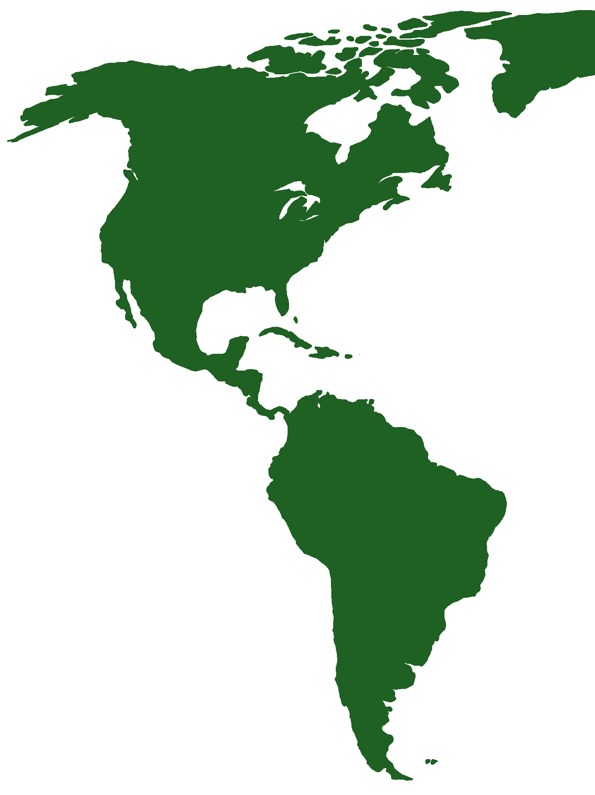
Die Indianer im heutigen Mexiko, Peru, Chile und Ecuador waren kulturell hoch entwickelt und den Europäern in manchen Bereichen ebenbürtig.
Azteken
Die Ureinwohner
Inkas
Amerikas
SchulArena.com
Notes:
Beispiele für Ebenbürtigkeit der Indianer:
Imposante Bauwerke (Pyramiden, Paläste)
Landwirtschaft (Maisanbau, etc.)
Mathematik, Schrift
Kalender
Hochentwickeltes Kunsthandwerk
Bildquellen:
World map green, Gaaarg (https://de.m.wikipedia.org/wiki/Datei:World_map_green.png), Lizenztyp CC3 (https://creativecommons.org/licenses/by-sa/3.0/)
Arbeitsblatt: Seite 2

Slide 5
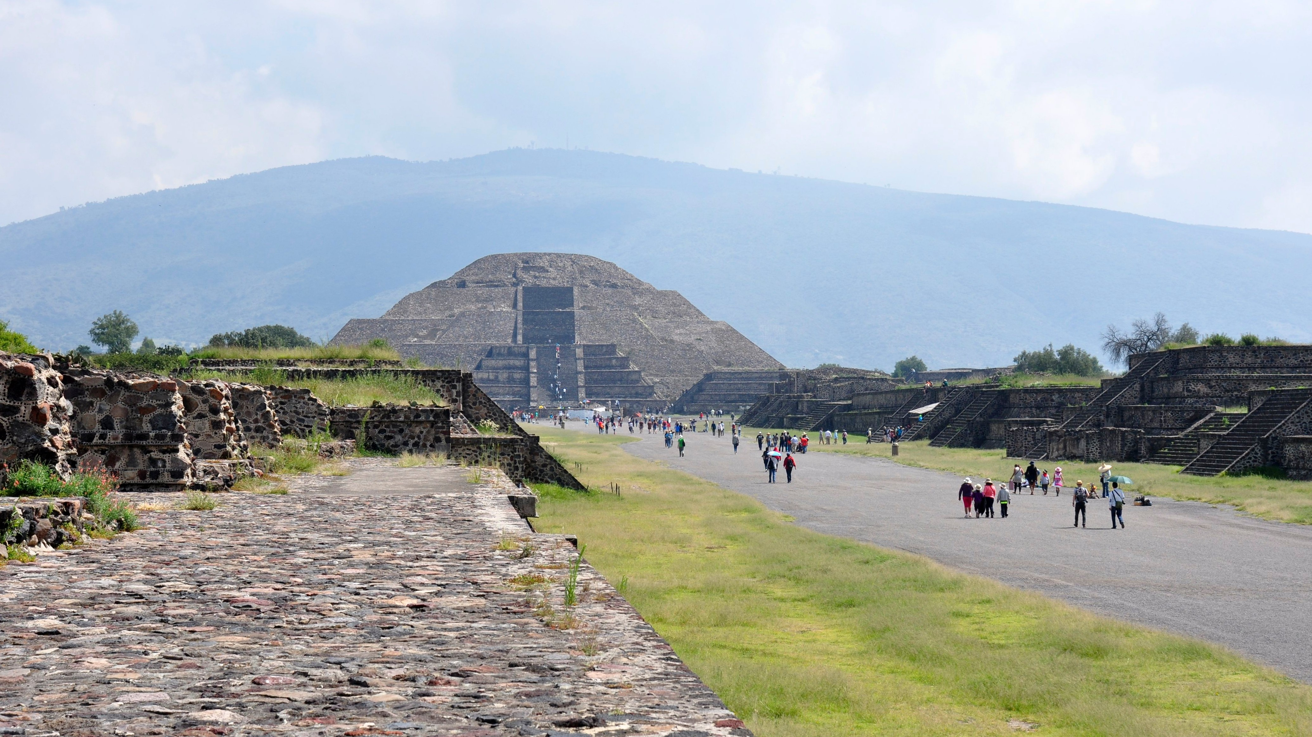
Die Inkas in Chile,
Peru und Ecuador
SchulArena.com
Notes:
Arbeitsblatt: Seite 2
Bildquellen:
Wiki Loves Pyramids - Teotihuacan - Avenue of the Dead, Jarek Tuszynski (https://commons.wikimedia.org/wiki/File:Wiki_Loves_Pyramids_-_Teotihuacan_-_Avenue_of_the_Dead_-_2.JPG#/media/File:Wiki_Loves_Pyramids_-_Teotihuacan_-_Avenue_of_the_Dead_-_2.JPG), Lizenztyp CC4 (https://creativecommons.org/licenses/by-sa/4.0/)

Slide 6
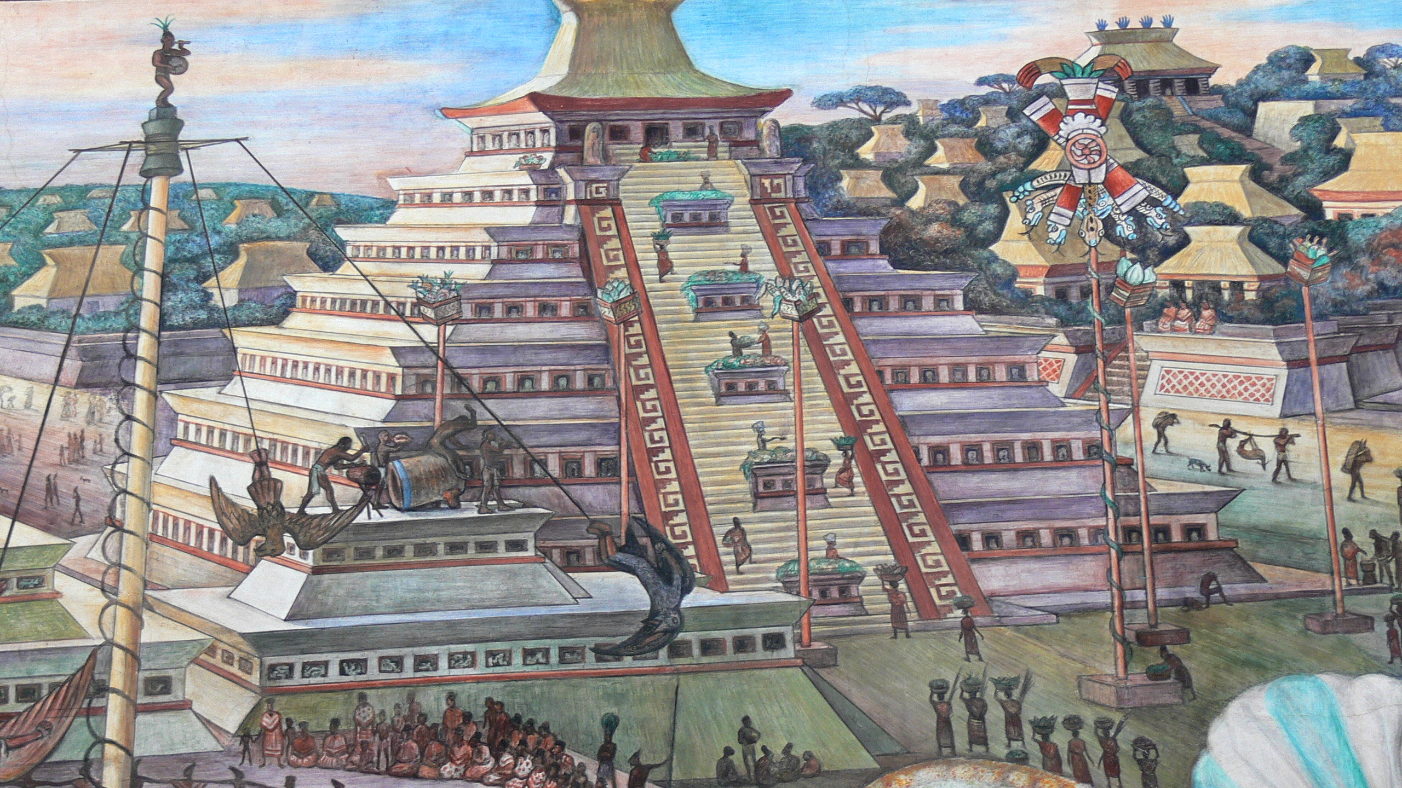
Die Azteken in Mexiko
SchulArena.com
Notes:
Ideen zur Umsetzung/Diskussion:
Was sieht man auf dem Bild? (Pyramide, Figuren, Menschenopfer,…)
Arbeitsblatt: Seite 2
Bildquellen:
Murales Rivera, Wolfgang Sauber (https://commons.wikimedia.org/wiki/File:Murales_Rivera_-_Indianer_vor_Tenochtitlan_-_Pyramide.jpg#/media/File:Murales_Rivera_-_Indianer_vor_Tenochtitlan_-_Pyramide.jpg), Lizenztyp CC3 (https://creativecommons.org/licenses/by-sa/3.0/)

Slide 7
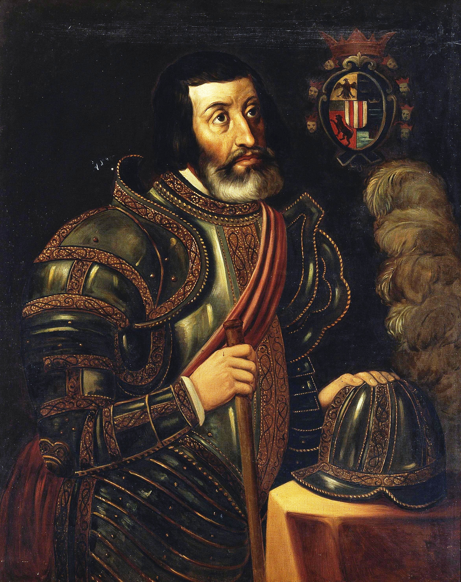
Der Spanier erobert das Aztekenreich 1519 bis 1521 auf brutale Weise.
Er nützt seine Überlegenheit in der Bewaffnung und die Überraschung der Azteken aus.
Hernán Cortés
erobert Mexiko
SchulArena.com
Notes:
Arbeitsblatt: Seite 2
Bildquellen:
Hernán Cortés, José Salomé Pina (https://commons.wikimedia.org/wiki/File:Hern%C3%A1n_Cort%C3%A9s_(Museo_del_Prado).jpg#/media/File:Hern%C3%A1n_Cort%C3%A9s_(Museo_del_Prado).jpg), lizenzfrei

Slide 8
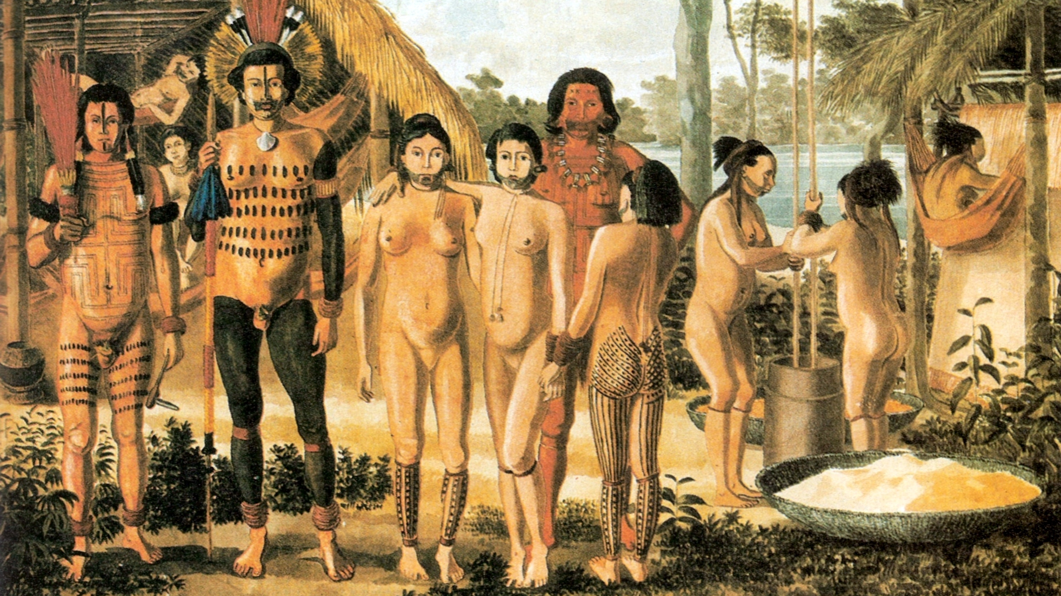
Die Spanier werden von 300‘000 Indios unterstützt, die von den Azteken unterdrückt werden und sich so befreien wollen.
Wie sonst hätte Cortés mit seinen 530 Mann das riesige Aztekenreich besiegen können?
Unterstützung der Unterdrückten
SchulArena.com
Notes:
Arbeitsblatt: Seite 2
Bildquellen:
Índios brasileiros, Katia Dutra (https://redes.moderna.com.br/2012/07/31/indios-brasileiros/), lizenzfrei

Slide 9
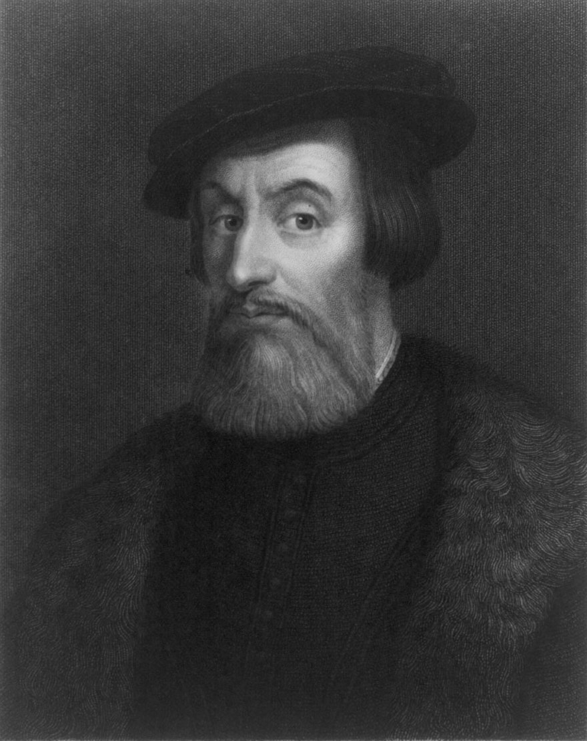
Kommt 1511 mit Statthalter Velázques nach Kuba
Wird spöttisch Cortesillo („Kleiner Cortés“) genannt, weil er noch keine Eroberung gemacht hatte
1517/1518 werden neue Gebiete westlich von Kuba entdeckt
Velázquez bietet ihm daraufhin das Kommando einer Expedition an
Hernán Cortés
SchulArena.com
Notes:
Arbeitsblatt: Seite 3
Bildquellen:
Cortes-Hernan-LOC, cph.3a34023 (https://de.wikipedia.org/wiki/Datei:Cortes-Hernan-LOC.jpg#/media/Datei:Cortes-Hernan-LOC.jpg), lizenzfrei

Slide 10
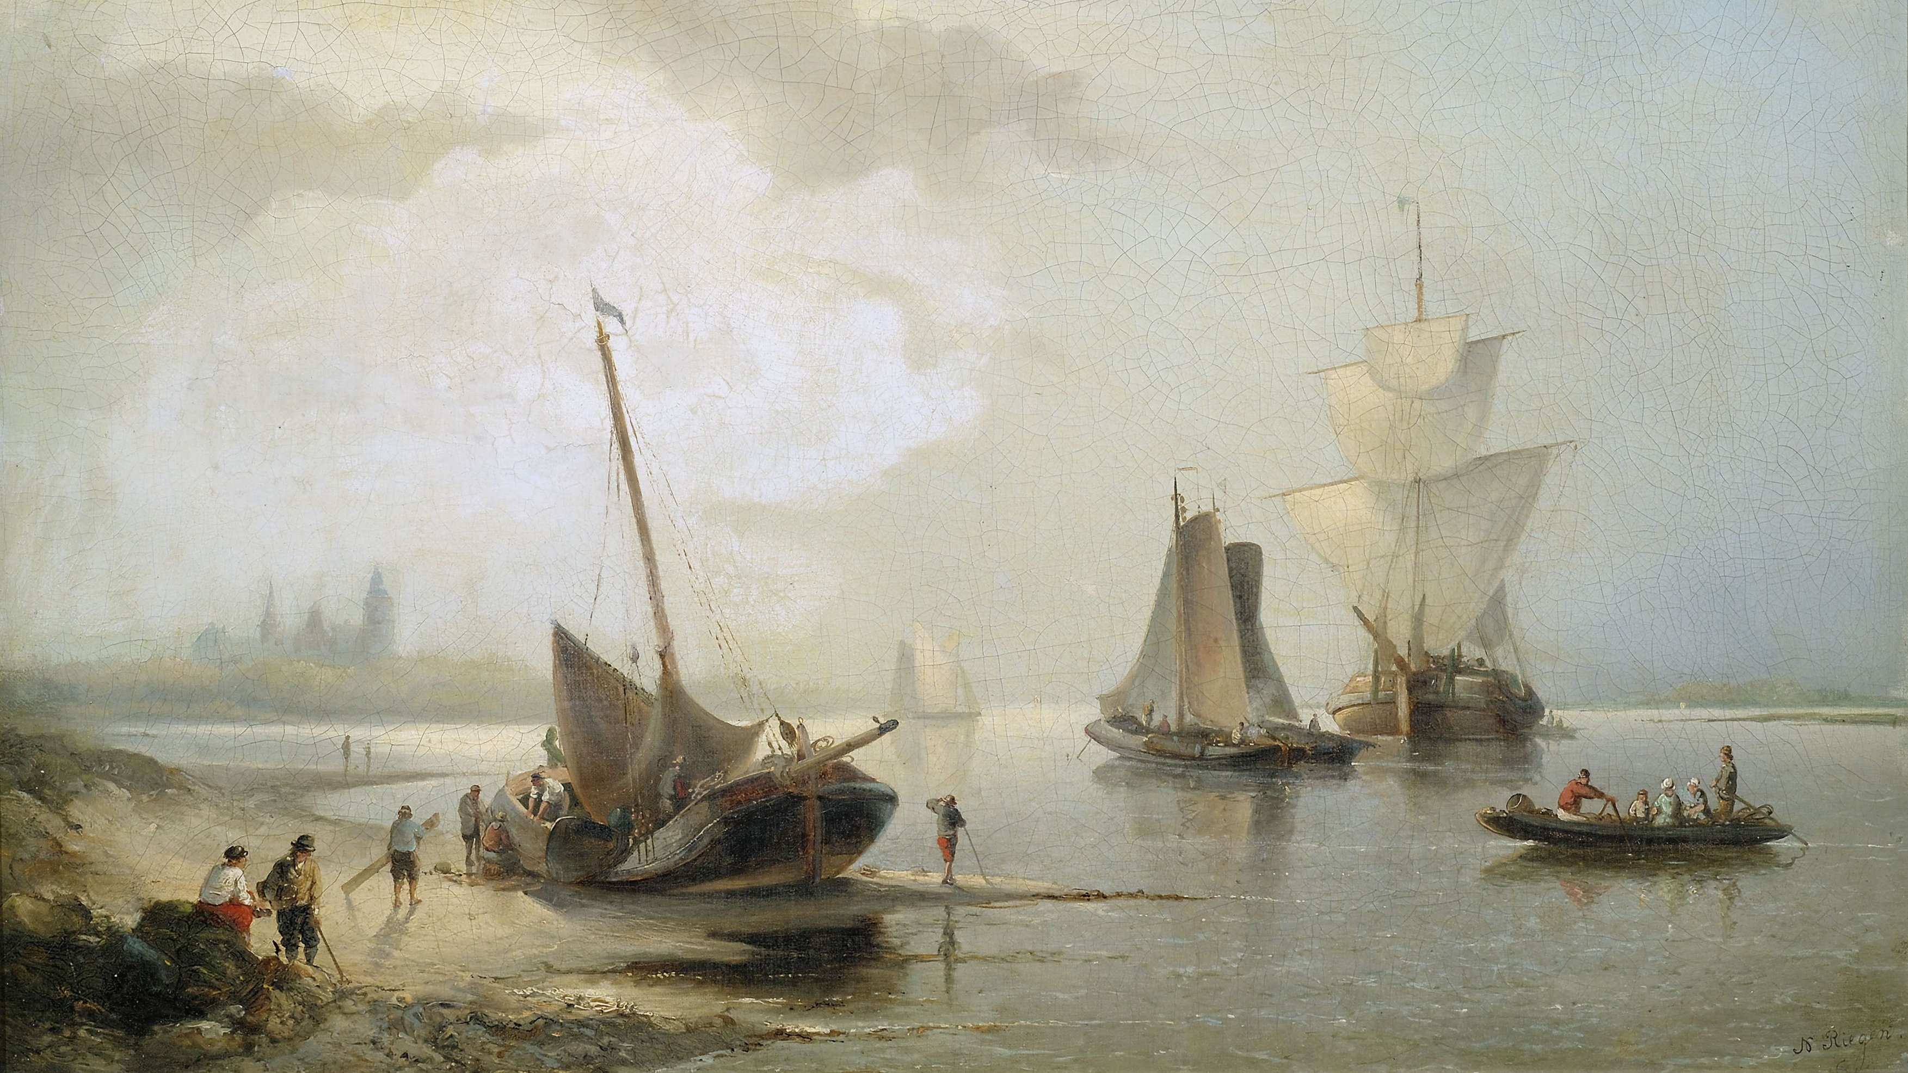
Hernán Cortés
Velázquez hört von Cortés’ Ehrgeiz
Wird misstrauisch und entzieht Cortés das Kommando
Dieser sticht Hals über Kopf mit 11 Schiffen in See
SchulArena.com
Notes:
Arbeitsblatt: Seite 3
Bildquellen:
Segelschiffe an holländischer Küste im Morgenlicht, Nicolaas Riegen (https://commons.wikimedia.org/wiki/File:Nicolas_Riegen_Segelschiffe_an_holl%C3%A4ndischer_K%C3%BCste.jpg#/media/File:Nicolas_Riegen_Segelschiffe_an_holl%C3%A4ndischer_K%C3%BCste.jpg), lizenzfrei

Slide 11
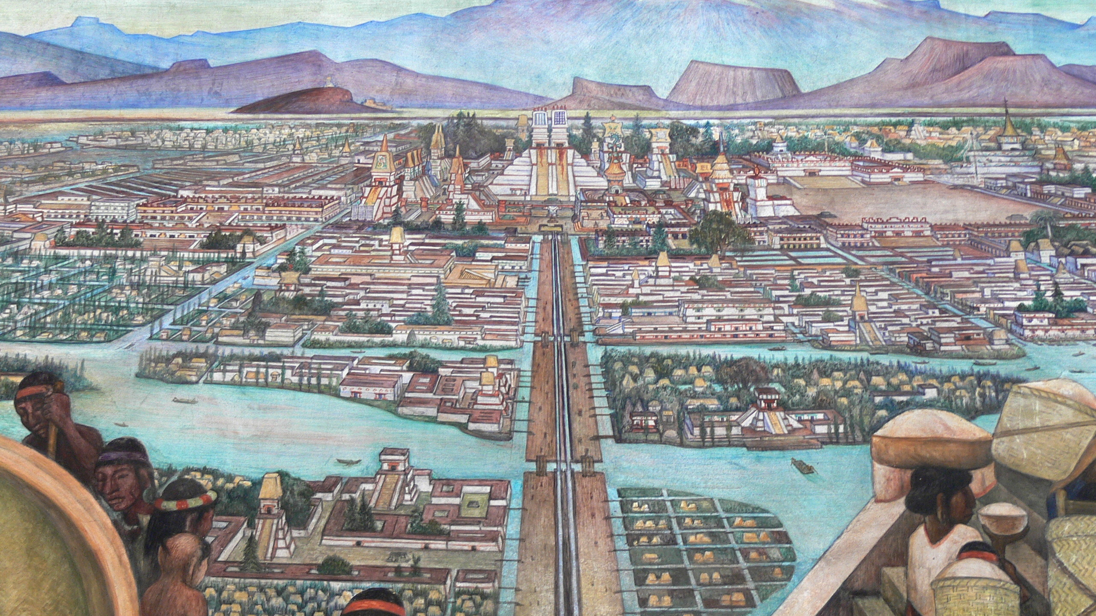
November 1519
Hauptstadt des Aztekenreiches
Aztekenkaiser Moctezuma beobachtet die Ankunft
Er ist unsicher: Sind die Fremden Menschen oder Götter?
Ankunft in Tenochtitlan
SchulArena.com
Notes:
eContent:
Zu dieser Folie ist ein Zusatzinhalt verfügbar unter http://www.swr.de/schaetze-der-welt/mexiko-city/-/id=5355190/did=5978240/nid=5355190/nsbp7u/index.html
→ Video «Mexiko City – Stadt der Azteken, Stadt der Spanier»
Arbeitsblatt: Seite ¾
Bildquellen:
Murales Rivera - Markt in Tlatelolco, Diego Rivera (https://fr.m.wikipedia.org/wiki/Fichier:Murales_Rivera_-_Markt_in_Tlatelolco_3.jpg), lizenzfrei

Slide 12
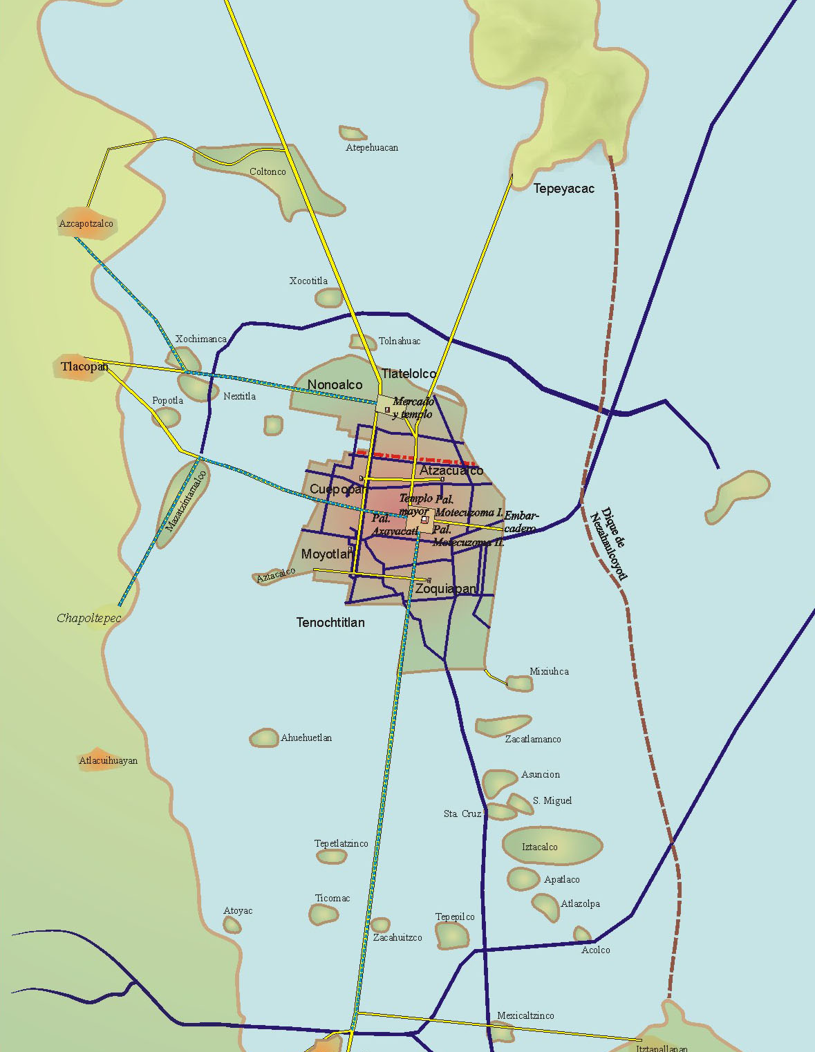
Tenochtitlan liegt auf einer kleinen Insel im See von Texcoco
250’000 Einwohner
Brücken der drei Dammstrassen können hochgezogen werden → Stadt wird zur kaum einnehmbaren Festung
Stadt im See
SchulArena.com
Notes:
Arbeitsblatt: Seite 4
Bildquellen:
Tenochtitlan, Hanns Prem (https://commons.wikimedia.org/wiki/File:Tenochtitlan.jpg#/media/File:Tenochtitlan.jpg), lizenzfrei

Slide 13
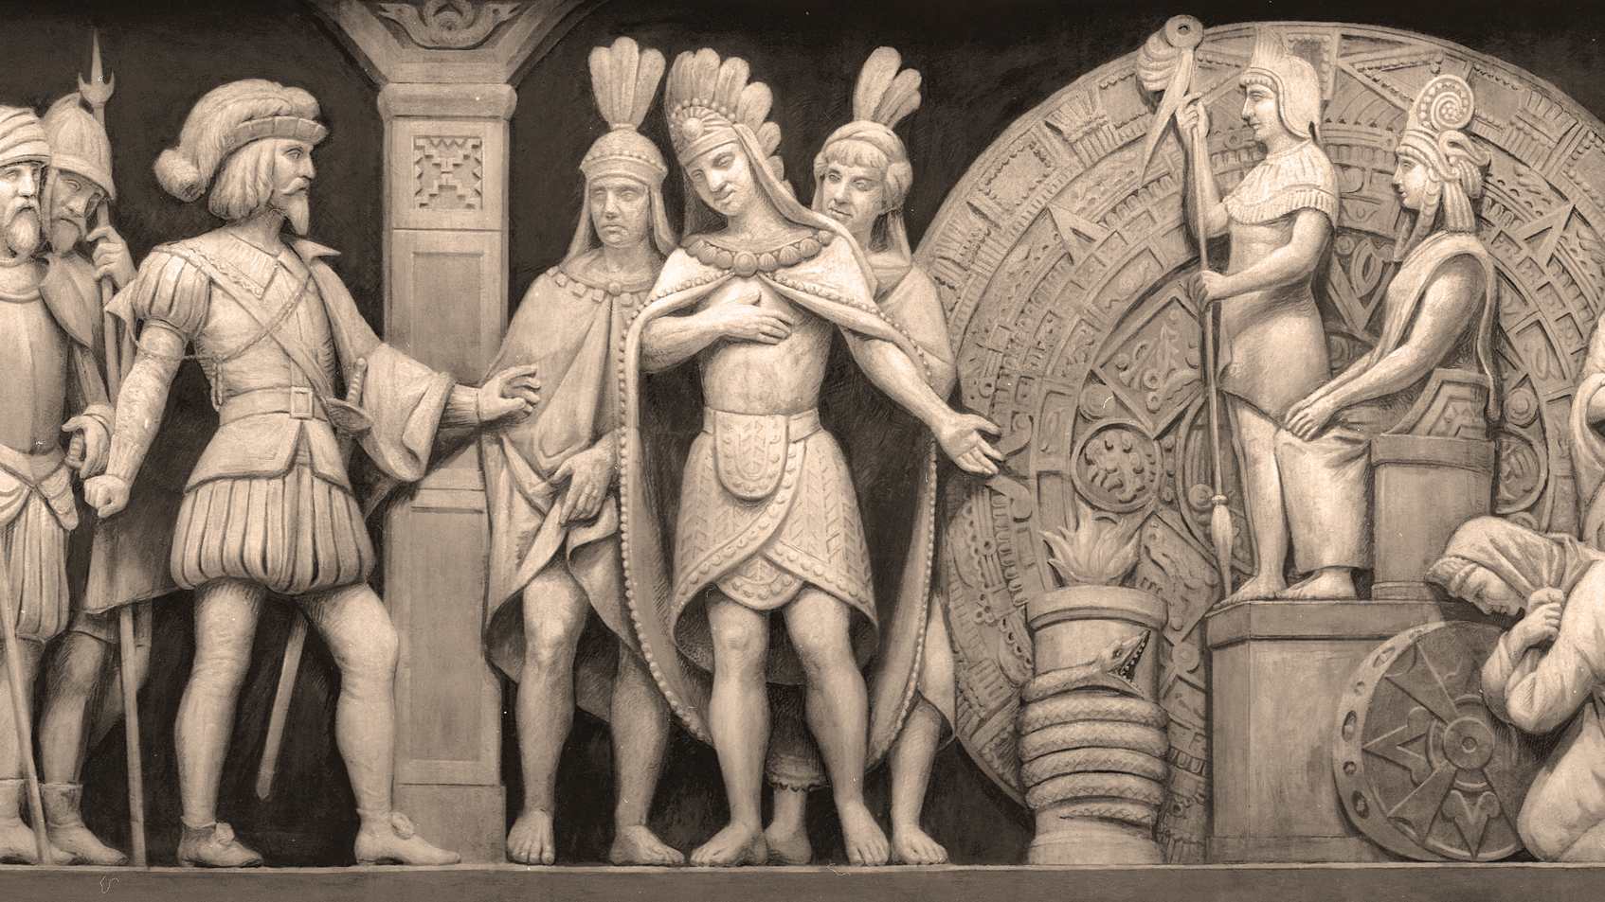
Doch am 8. November 1519 sind die Brücken unten und Cortés wird mit grossem Zeremoniell in die Stadt geführt.
Ankunft in Tenochtitlan
SchulArena.com
Notes:
Ideen zur Umsetzung/Diskussion:
Was sieht man auf dem Bild? (Ankunft von Cortés in Tenochtitlan, Empfang durch Moctezuma, Wachen, Schlange, Kalender etc.) → SuS sollen Bild interpretieren
Arbeitsblatt: Seite 4
Bildquellen:
Cortez and Montezuma at Mexican Temple, USCapitol (https://www.flickr.com/photos/uscapitol/6240813504/), lizenzfrei

Slide 14
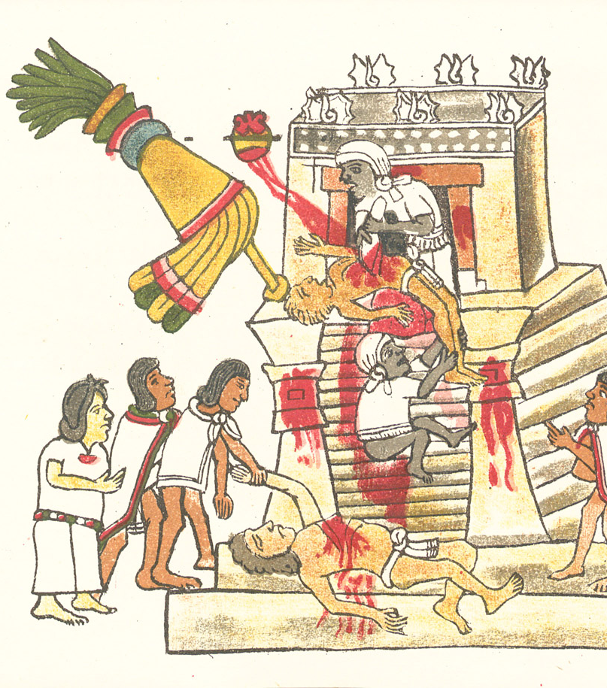
Gegenseitiges
Abtasten
Während Wochen erleben die Spanier die Kultur der Azteken
Sind fasziniert von vielem, aber auch geschockt von den Menschenopfern
SchulArena.com
Notes:
Arbeitsblatt: Seite 5
Bildquellen:
Codex Magliabechiano, Autor unbekannt (https://stq.wikipedia.org/wiki/Bielde:Codex_Magliabechiano_(folio_70r).jpg#/media/Bielde:Codex_Magliabechiano_(folio_70r).jpg), lizenzfrei

Slide 15
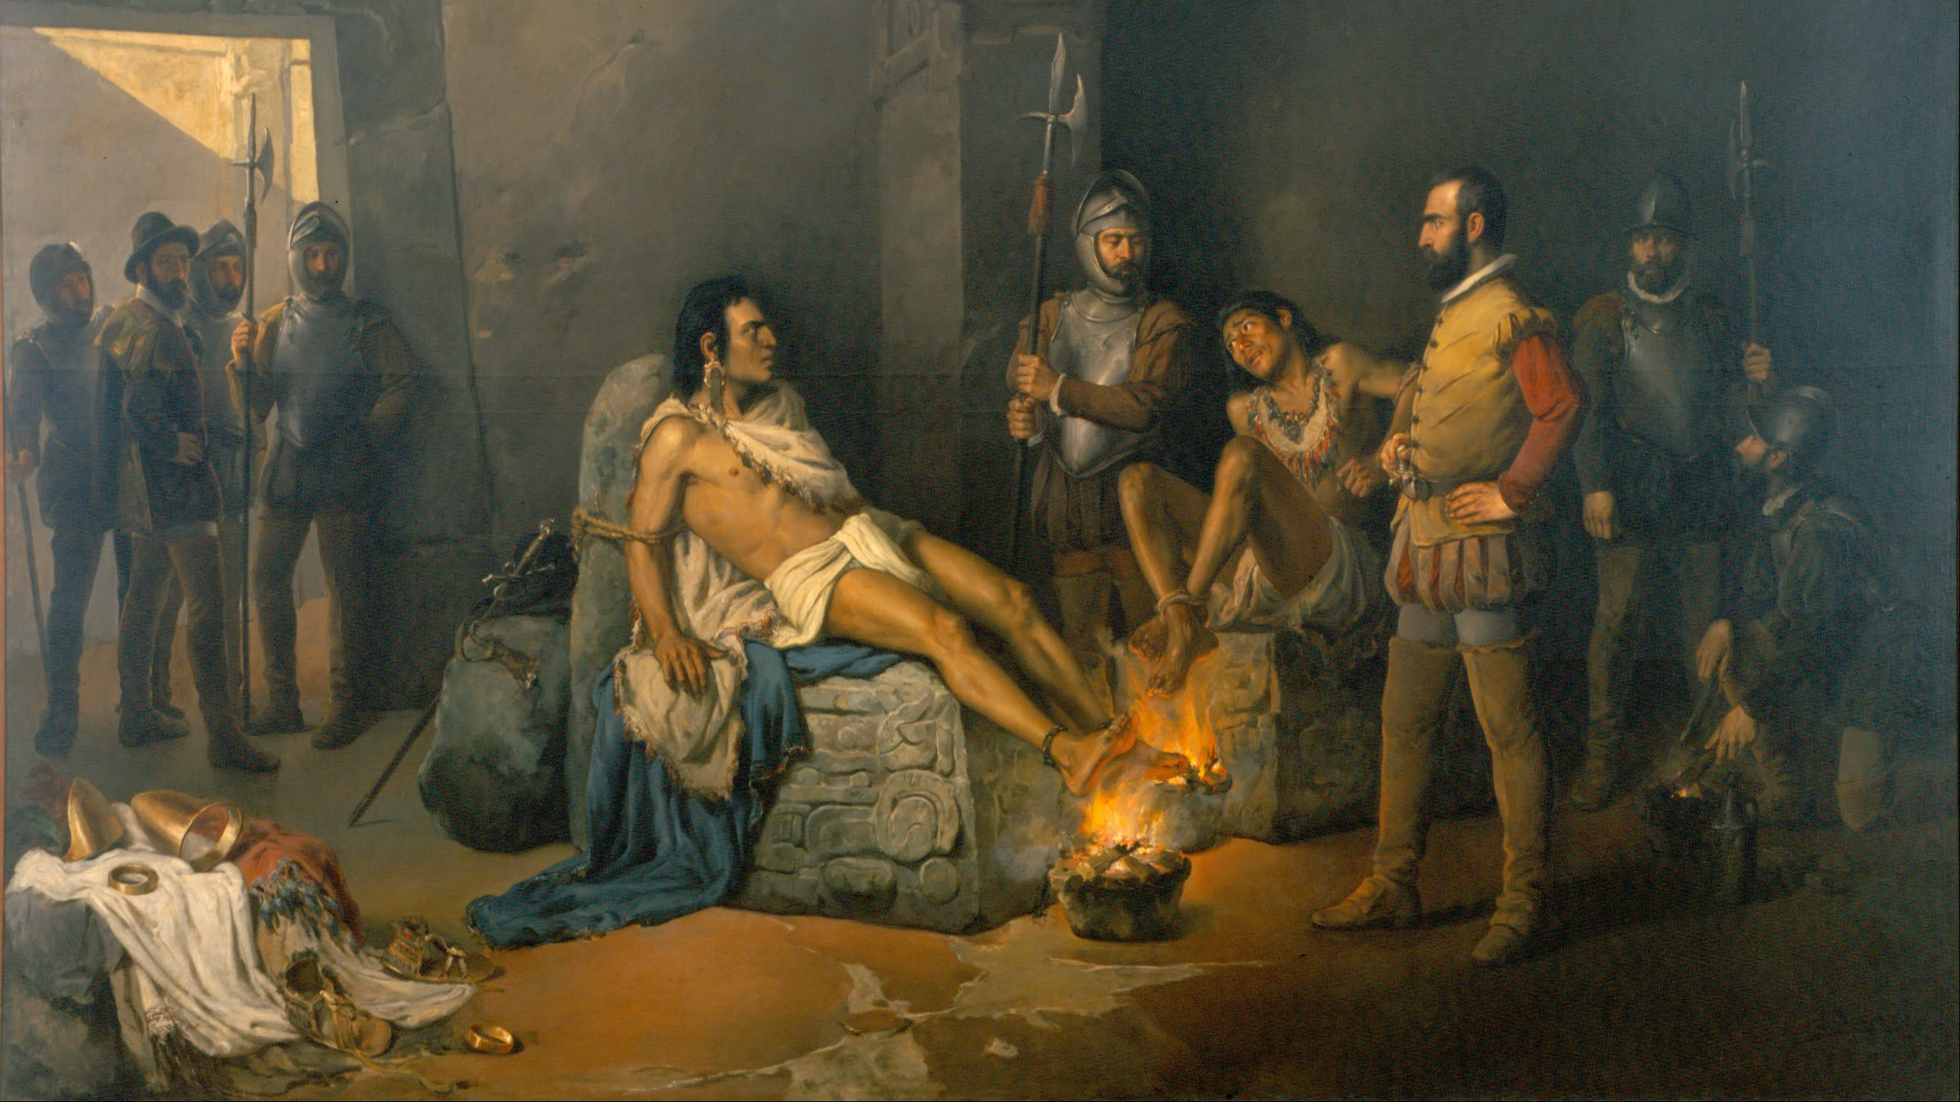
Festnahme Moctezuma
Cortés wird plötzlich bewusst, wie schnell die Spanier in der Falle sitzen könnten
Er lässt Kaiser Moctezuma festnehmen
SchulArena.com
Notes:
Arbeitsblatt: Seite 5
Bildquellen:
The Torture of Cuauhtémoc, Leandro Izaguirre (https://de.wikipedia.org/wiki/Datei:Leandro_Izaguirre_-_The_Torture_of_Cuauht%C3%A9moc_-_Google_Art_Project.jpg#/media/Datei:Leandro_Izaguirre_-_The_Torture_of_Cuauht%C3%A9moc_-_Google_Art_Project.jpg), lizenzfrei

Slide 16
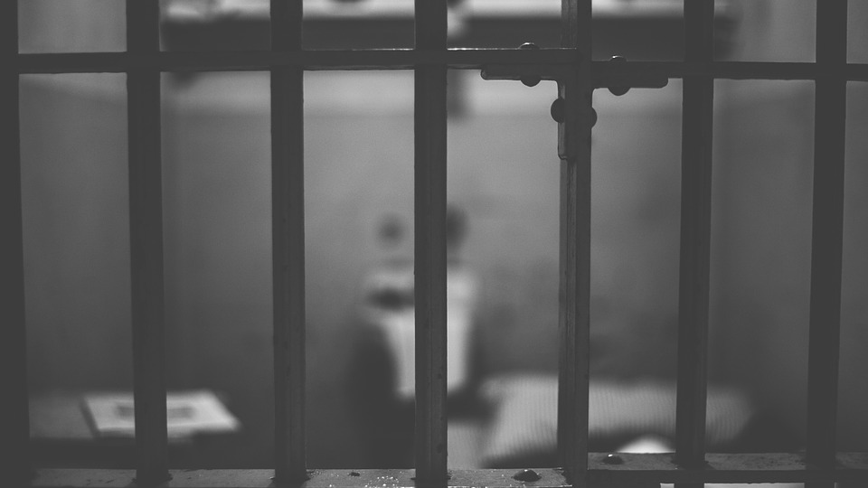
Nach einem Monat unterwirft Moctezuma sich im Beisein der wichtigsten Herrscher seines Reiches offiziell der spanischen Krone.
Nun kann Cortés sich als Herrscher in Tenochtitlan fühlen.
Unterwerfung Moctezuma
SchulArena.com
Notes:
Arbeitsblatt: Seite 5
Bildquellen:
Quelle: Pixabay, https://pixabay.com/photos/prison-prison-cell-jail-crime-553836/

Slide 17
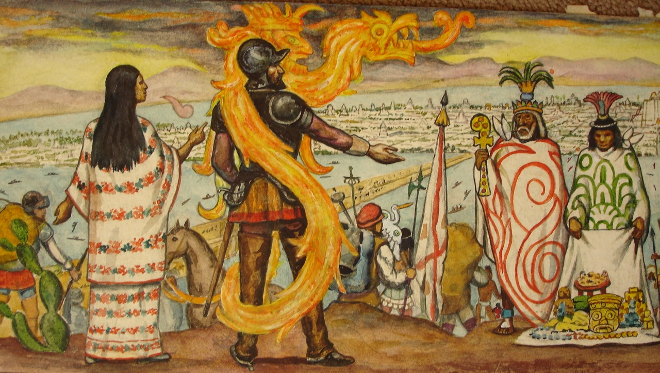
Geschenk eines Maya-Häuptlings
Spricht die Sprachen der Mayas und Azteken
Lernt schnell Spanisch und wird Cortés’ Dolmetscherin
Seine Mätresse (= Geliebte), Mutter eines seiner Kinder
Malinche
SchulArena.com
Notes:
Arbeitsblatt: Seite 5
Bildquellen:
Malinche con Cortes, Jujomx (https://commons.wikimedia.org/wiki/File:Malinche_con_Cortes.JPG#/media/File:Malinche_con_Cortes.JPG), Lizenztyp CC3 (https://creativecommons.org/licenses/by-sa/3.0/)

Slide 18
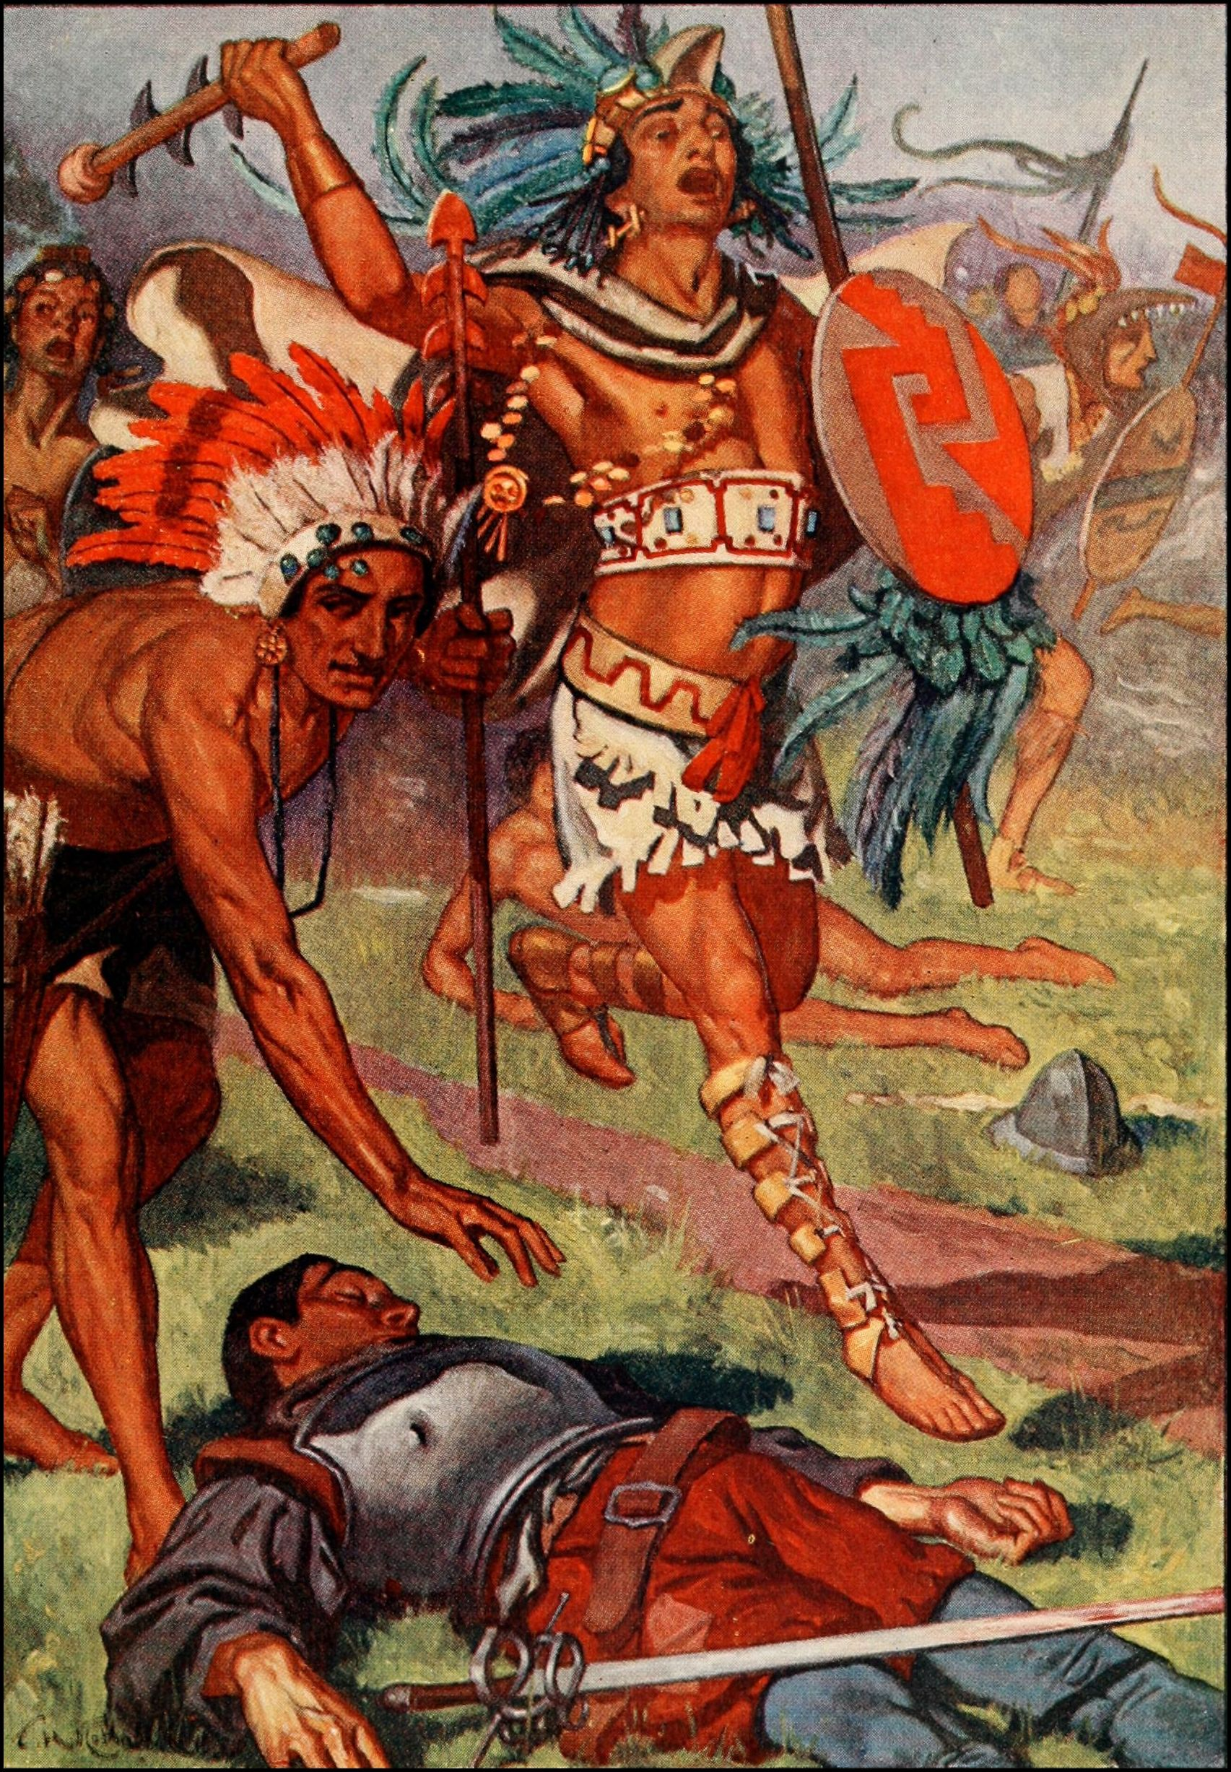
Cortés muss für einen Monat die Stadt verlassen
Sein Stellvertreter, Pedro de Alvarado, verübt ein Massaker unter den Azteken
Daraufhin ist die Gastfreundschaft der Azteken vorbei
Sie beschiessen die Spanier mit Steinen und Pfeilen
Angriff der Azteken
SchulArena.com
Notes:
eContent:
Zu dieser Folie ist ein Zusatzinhalt verfügbar unter https://www.schularena.com/geschichte/neuzeit/eroberung-amerika → Video «Doku | Der geheime Azteken-Code»
Arbeitsblatt: Seite 5
Bildquellen:
Aztecs continue their assault against the conquistadors, Margaret Duncan Coxhead (https://commons.wikimedia.org/wiki/File:ROHM_D273_Aztecs_continue_their_assault_against_the_conquistadors.jpg#/media/File:ROHM_D273_Aztecs_continue_their_assault_against_the_conquistadors.jpg), lizenzfrei

Slide 19
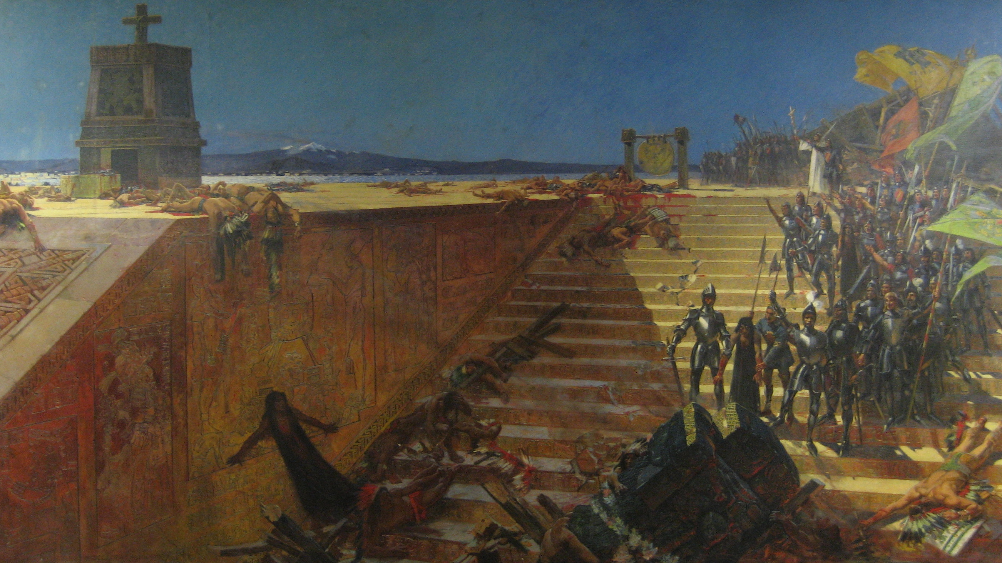
Cortés eilt zurück nach Tenochtitlan
Die Azteken ziehen die Zugbrücke hoch → die Spanier sind gefangen
Auch eine beschwichtigende Rede Moctezumas an sein Volk hilft nichts
Angriff der Azteken
SchulArena.com
Notes:
Ideen zur Umsetzung/Diskussion:
Was sieht man auf dem Bild? (→ Nacht, Indianer blutig am Boden, Spanier mit Rüstungen/Waffen gewinnen, Kreuz → Christianisierung,…)
Wie könnte das Bild interpretiert werden? (→ Stärke der Spanier, Schwäche der Azteken)
Arbeitsblatt: Seite 5
Bildquellen:
LastDaysofTenochtitlan, William de Leftwich Dodge (https://commons.wikimedia.org/wiki/File:LastDaysofTenochtitlanB.jpg#/media/File:LastDaysofTenochtitlanB.jpg), lizenzfrei

Slide 20
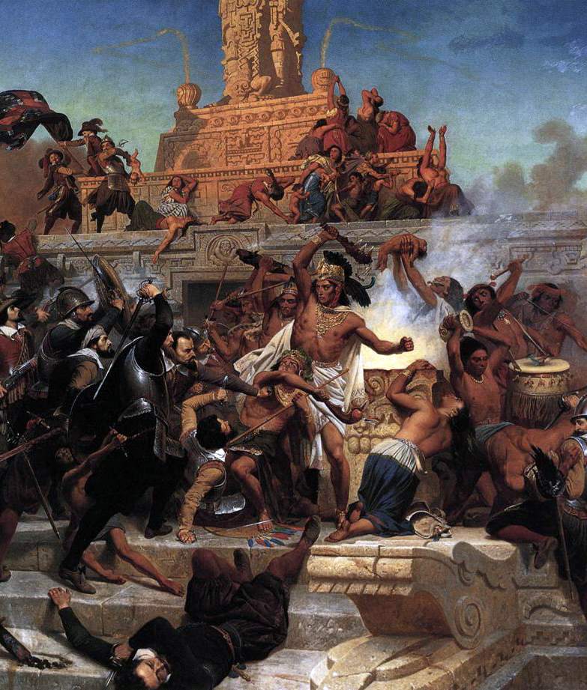
30. Juni 1520
Die Spanier versuchen, aus Tenochtitlan auszubrechen
Blutbad: Drei Viertel der Spanier sterben
Cortés kann fliehen
«Noche Triste»
SchulArena.com
Notes:
Arbeitsblatt: Seite 6
Bildquellen:
Storming of the Teocalli by Cortez and His Troops, Emanuel Leutze (https://de.wikipedia.org/wiki/Datei:Leutze,_Emanuel_%E2%80%94_Storming_of_the_Teocalli_by_Cortez_and_His_Troops_%E2%80%94_1848.jpg#/media/Datei:Leutze,_Emanuel_%E2%80%94_Storming_of_the_Teocalli_by_Cortez_and_His_Troops_%E2%80%94_1848.jpg), lizenzfrei

Slide 21
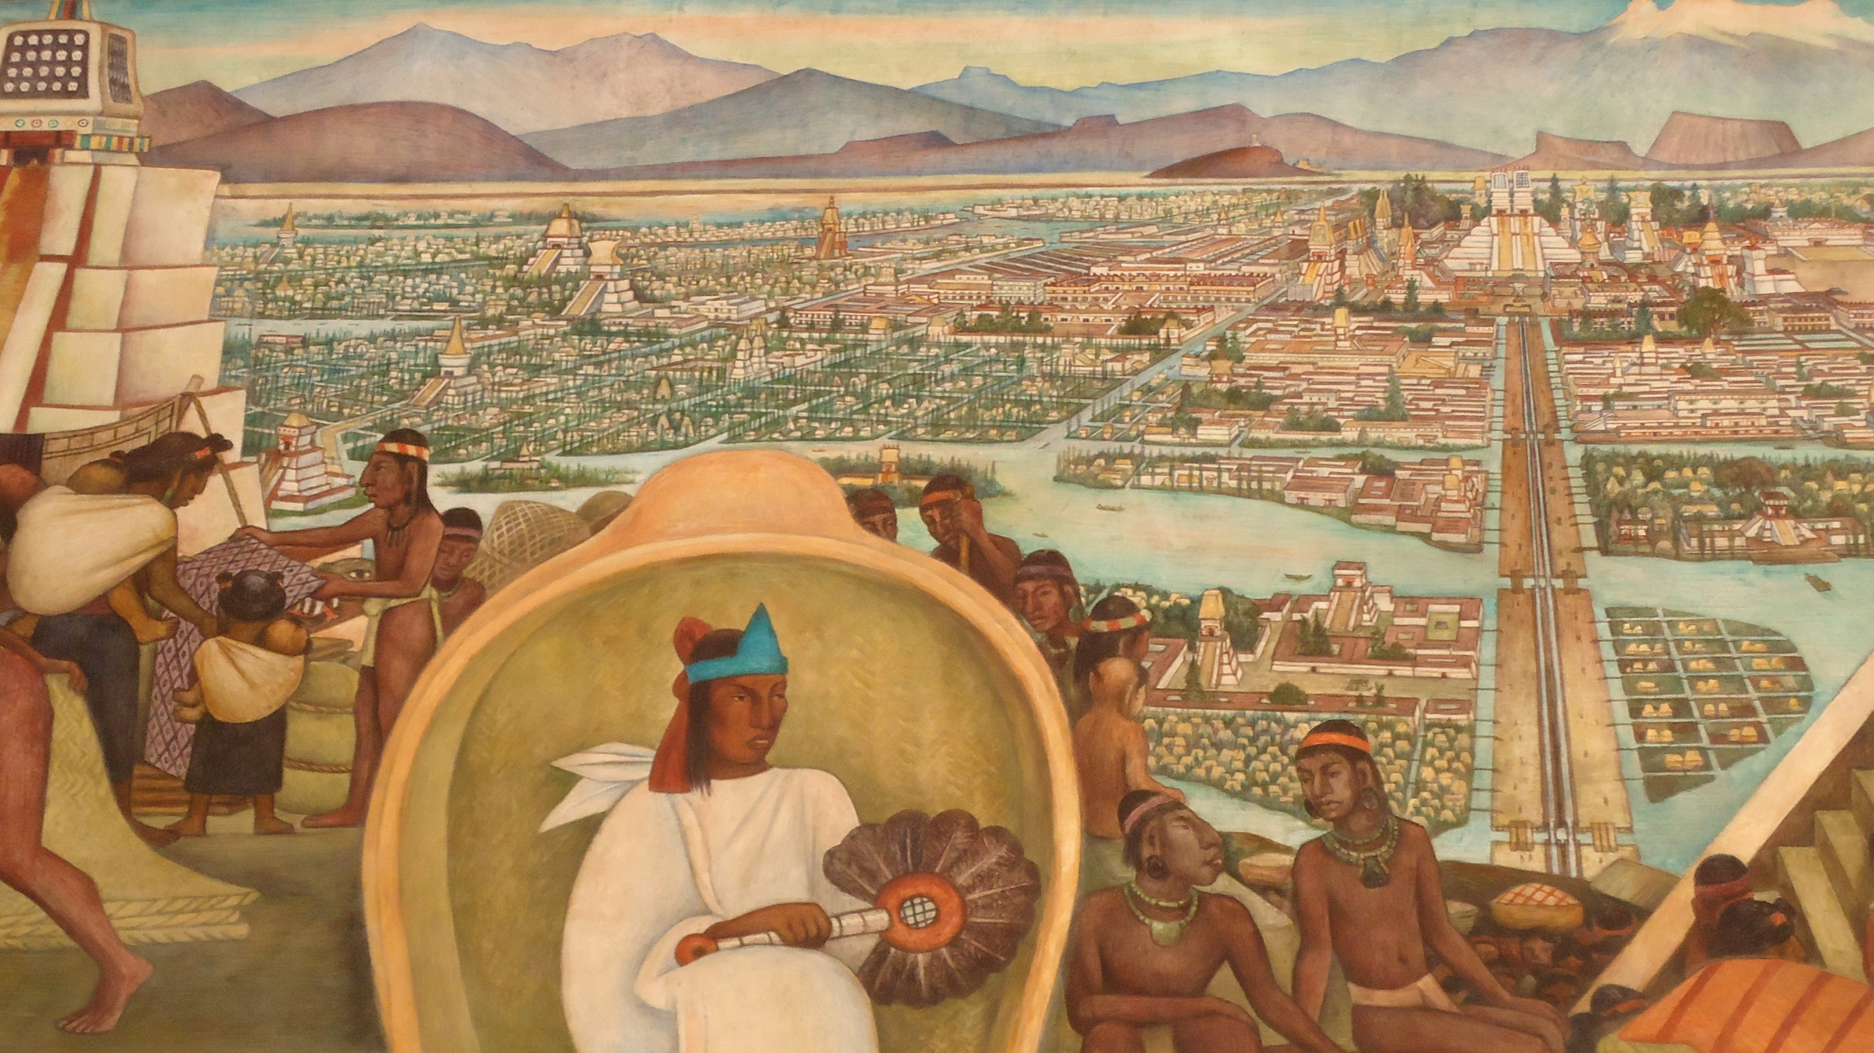
Die Spanier hungern die Azteken aus
Pockenepidemie bricht unter den Azteken aus
Trotz der aussichtslosen Lage liefern sie einen erbitterten Kampf
Fall Tenochtitlans am 13. August 1521
Der Fall Tenochtitlans
SchulArena.com
Notes:
Ideen zur Umsetzung/Diskussion:
Diskussionsfrage: Wie könnte man eine solche Stadt zu Fall bringen? Welche Strategien gäbe es dazu?
Arbeitsblatt: Seite 6
Bildquellen:
The Great Tenochtitlan by Diego Rivera in the Palacio Nacional, Kgv88 (https://commons.wikimedia.org/wiki/File:The_Great_Tenochtitlan_detail_4.JPG#/media/File:The_Great_Tenochtitlan_detail_4.JPG), Lizenztyp CC3 (https://creativecommons.org/licenses/by-sa/3.0/)

Slide 22
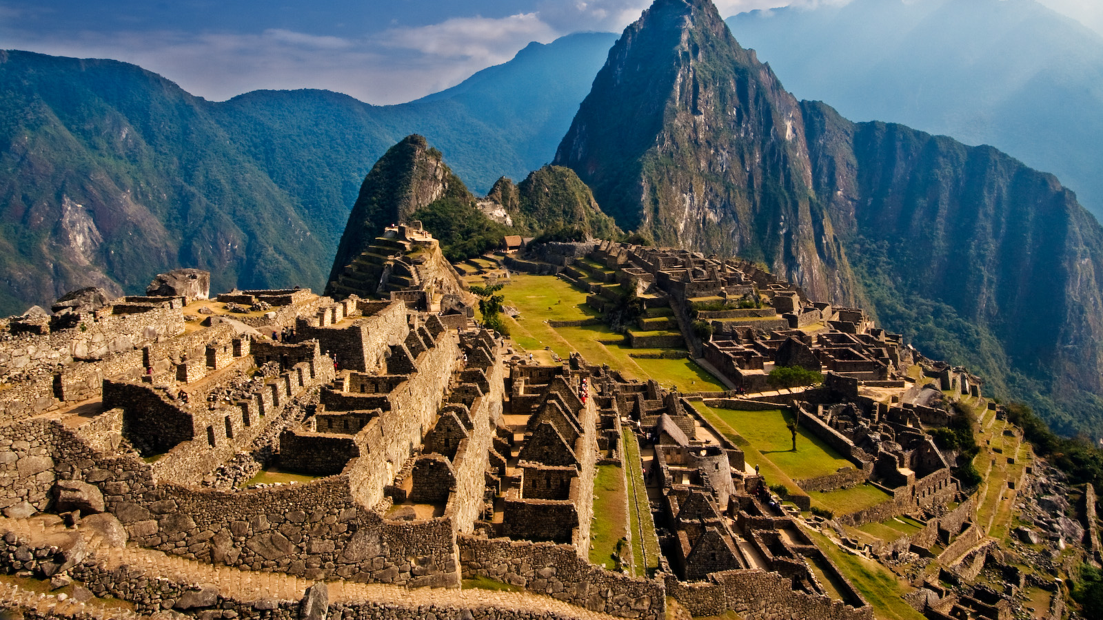
Kaum zehn Jahre später fällt auch das Inkareich der spanischen Gier nach Gold zum Opfer.
Francisco Pizarro macht aus dem Inkareich eine spanische Kolonie.
Die Eroberung des Inkareichs
SchulArena.com
Notes:
eContent:
Zu dieser Folie ist ein Zusatzinhalt verfügbar unter http://www.airpano.ru/files/Machu-Picchu-Peru/2-2
→ Panorama-Aufnahmen «Machu Picchu – The Ancient City of the Inca Empire»
Arbeitsblatt: Seite 6
Bildquellen:
Machu Picchu, Peru, Zielonamapa.pl (https://commons.wikimedia.org/wiki/File:Machu_Picchu,_Peru_(2018).jpg#/media/File:Machu_Picchu,_Peru_(2018).jpg), Lizentyp CC2 (https://creativecommons.org/licenses/by-sa/2.0/)

Slide 23
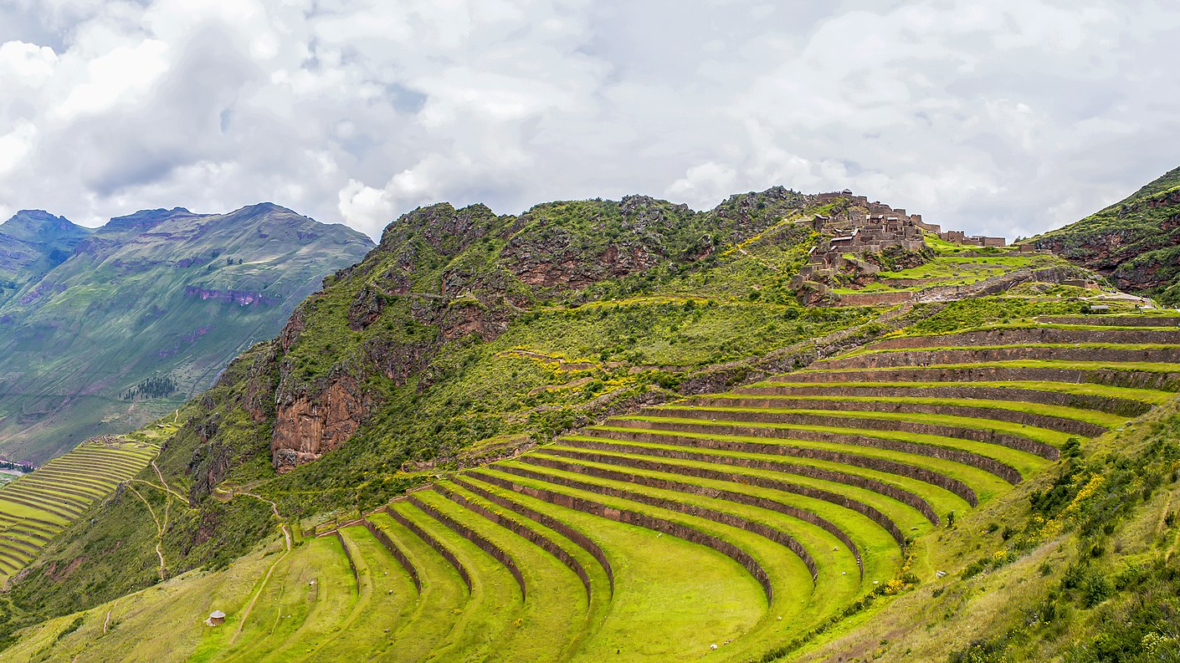
Die Eroberung des Inkareichs
Im Inkareich herrschte Bürgerkrieg
Inkaherrscher Atahuallpa hatte gerade seinen Bruder besiegt
Pizarro lädt Atahuallpa zu einem Treffen ein
Farce: Spanier eröffnen das Feuer und nehmen Atahuallpa gefangen
SchulArena.com
Notes:
Arbeitsblatt: Seite 6/7
Bildquellen:
Pisac – Cusco, PoolPs (https://commons.wikimedia.org/wiki/File:Pisac_-_Cusco.jpg#/media/File:Pisac_-_Cusco.jpg), Lizenztyp CC4 (https://creativecommons.org/licenses/by-sa/4.0/)

Slide 24
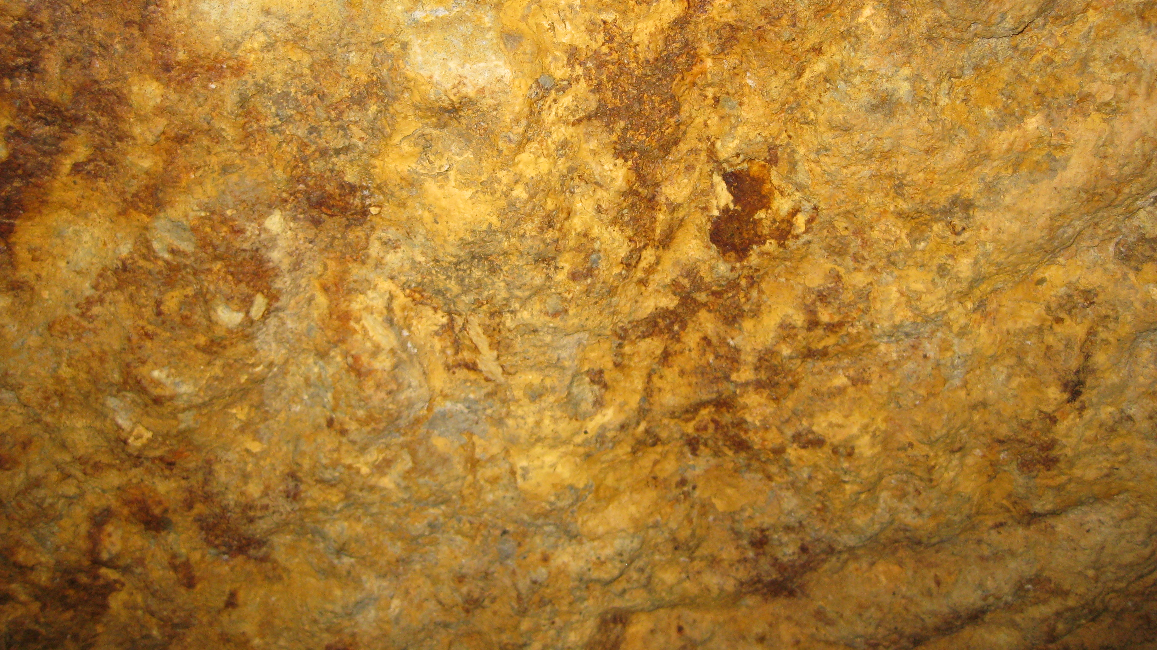
Pizarro verlangt von Atahuallpa Lösegeld: 50 Kubikmeter Gold
Die Indianer bringen zwei Tonnen Gold zusammen
Atahuallpa wird aber nicht freigelassen, sondern hingerichtet
Die Eroberung des Inkareichs
SchulArena.com
Notes:
Arbeitsblatt: Seite 7
Bildquellen:
Rosia Montana Roman Gold Mines, Codrinb (https://commons.wikimedia.org/wiki/File:Rosia_Montana_Roman_Gold_Mines_2011_-_Wall_Detail-10.jpg#/media/File:Rosia_Montana_Roman_Gold_Mines_2011_-_Wall_Detail-10.jpg), Lizenztyp CC3 (https://creativecommons.org/licenses/by-sa/3.0/)

Slide 25
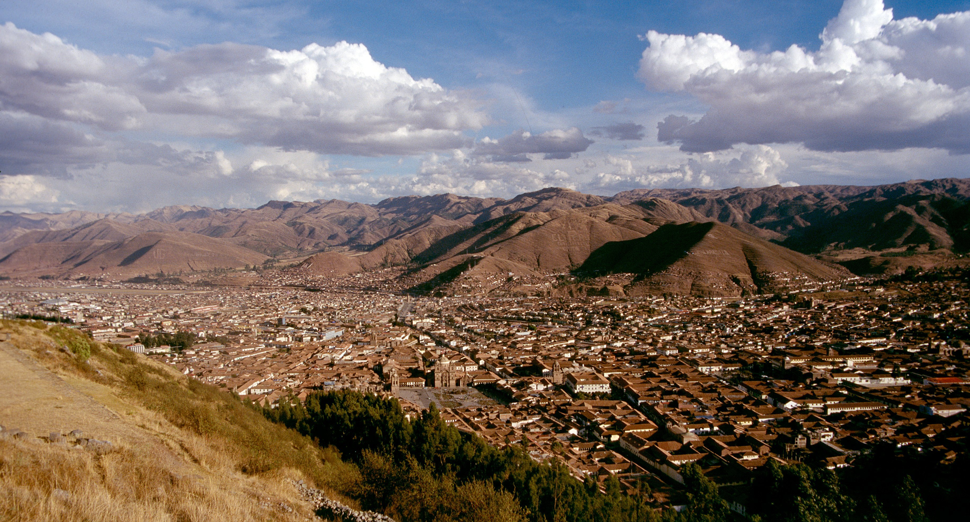
Pizarro zieht nach Cuzco (Hauptstadt)
Nach und nach werden die wichtigsten Teile des Inkareichs spanisch
Die Eroberung des Inkareichs
SchulArena.com
Notes:
Bildquellen:
Cusco, Colegota (https://commons.wikimedia.org/wiki/File:Cusco-c01.jpg#/media/File:Cusco-c01.jpg), Lizenztyp CC2.5 (https://creativecommons.org/licenses/by-sa/2.5/es/deed.en)
Arbeitsblatt: Seite 7

Slide 26
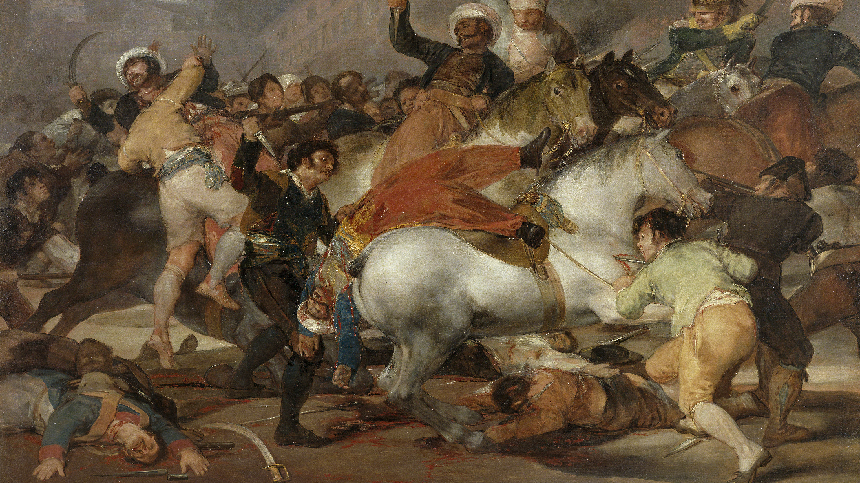
Kaum haben die Spanier die Herrschaft erlangt, bricht Streit unter ihnen aus
Pizarro bringt seine gefährlichsten Gegner um
Wird aber dann selbst ermordet
Jahrzehntelanges Chaos
Kämpfe unter den Spaniern
SchulArena.com
Notes:
Arbeitsblatt: Seite 7
Bildquellen:
El dos de mayo de 1808 en Madrid, Francisco de Goya (https://de.m.wikipedia.org/wiki/Datei:El_dos_de_mayo_de_1808_en_Madrid.jpg), lizenzfrei

Slide 27
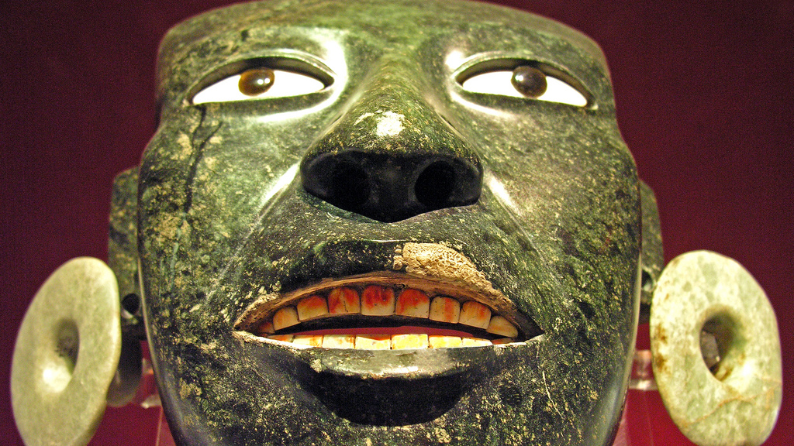
Untergang der alten Kulturen
Plünderung der kulturellen Schätze
Übernahme von Sprache/Kultur der Besatzer
Tod von vielen Indianern durch Kriege/unbekannte Krankheiten
Folgen der
europäischen Besetzung
SchulArena.com
Notes:
Arbeitsblatt: Seite 8
Bildquellen:
Aztekische Maske aus grünem Stein, Dennis Jarvis (https://regnum.ru/pictures/2232849/1.html), Lizenztyp CC4 (https://creativecommons.org/licenses/by-sa/4.0/)

Slide 28
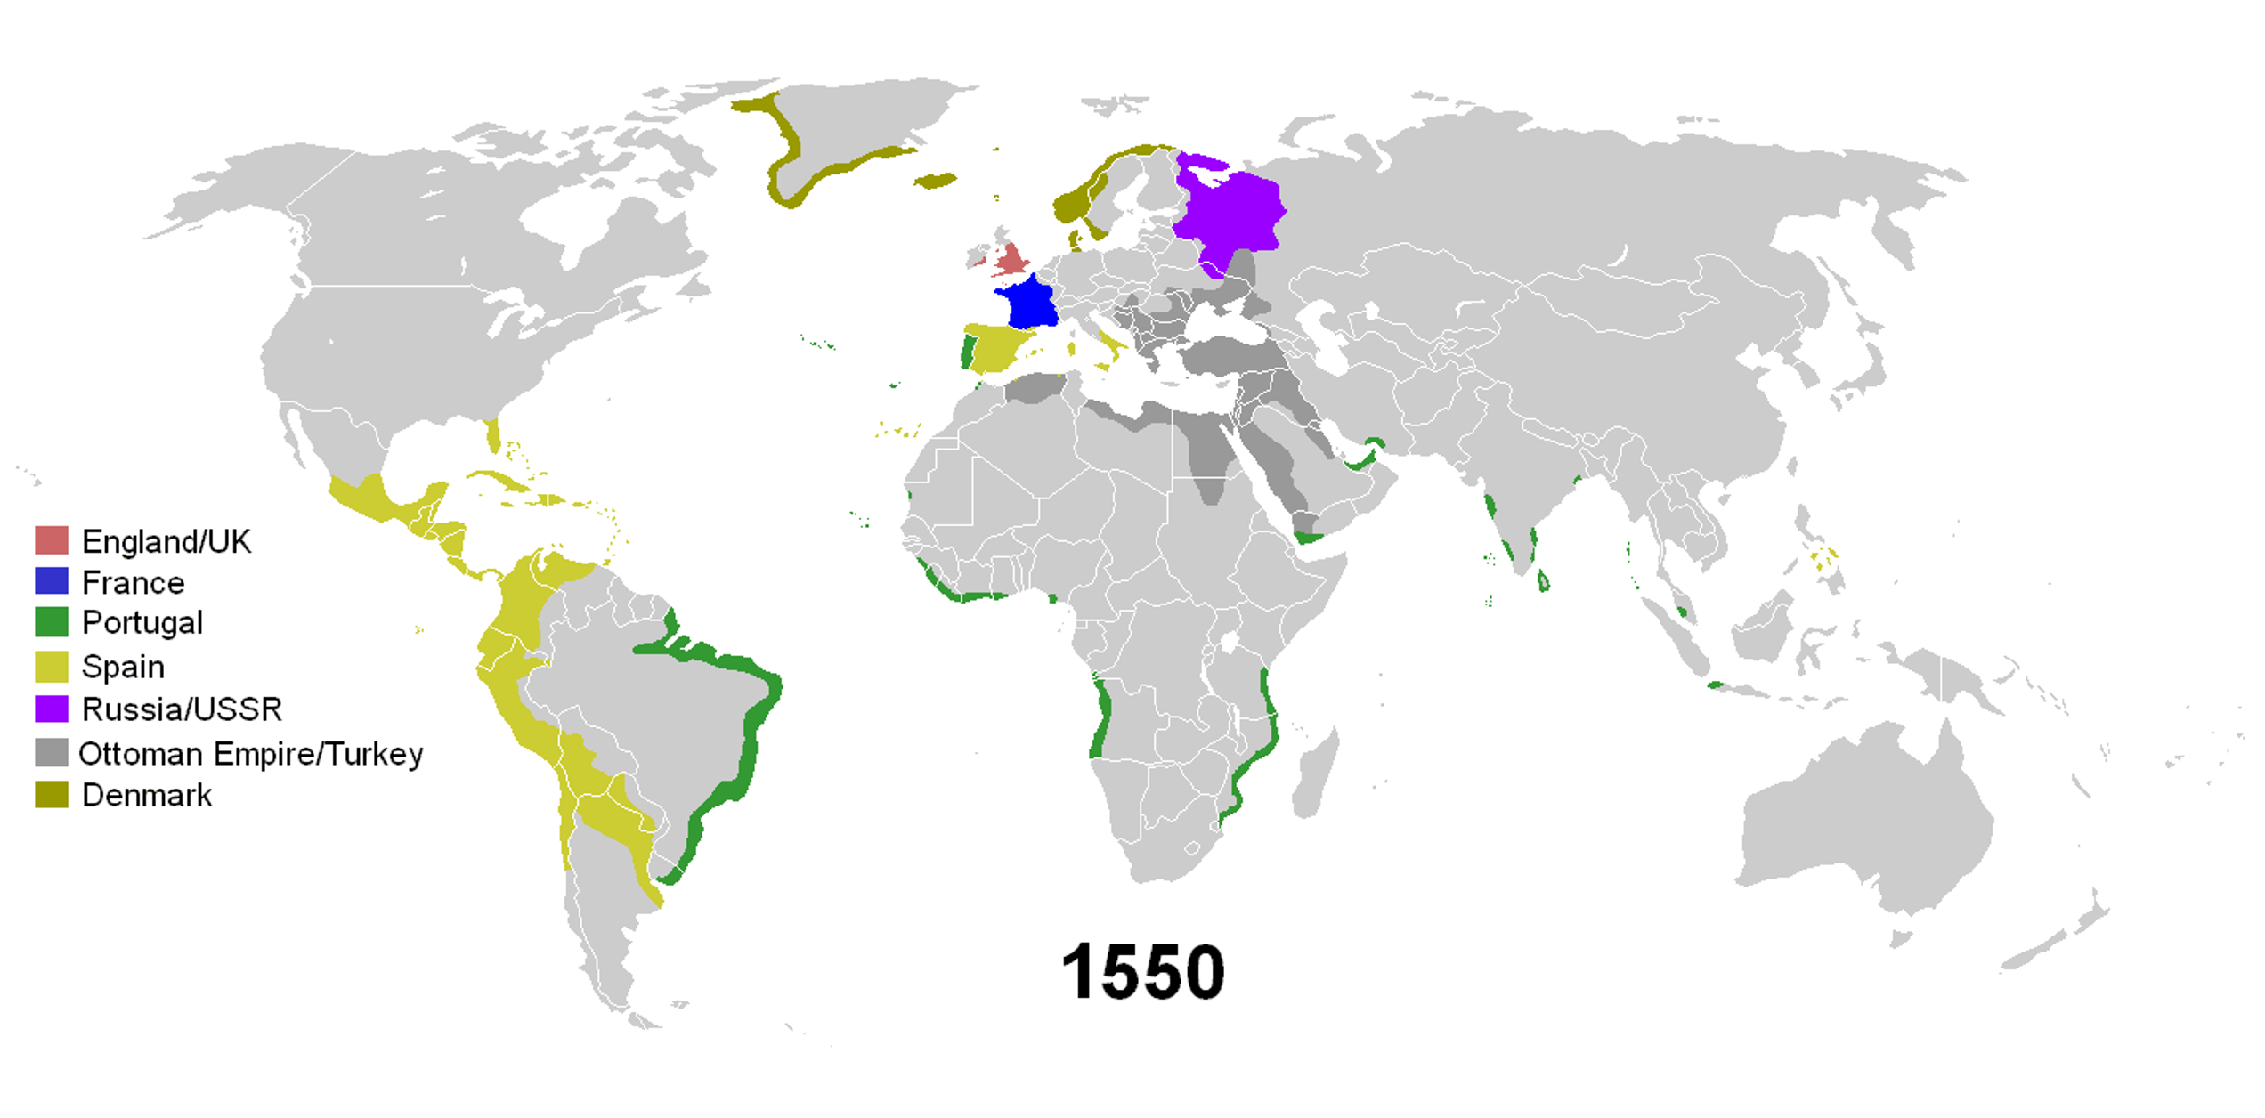
Kolonien um 1550
SchulArena.com
Notes:
Bildquellen:
Imperialismus, The Pace (https://sites.google.com/site/somedmats/home/historia/imperialismen), lizenzfrei
Arbeitsblatt: Seite 8

Slide 29
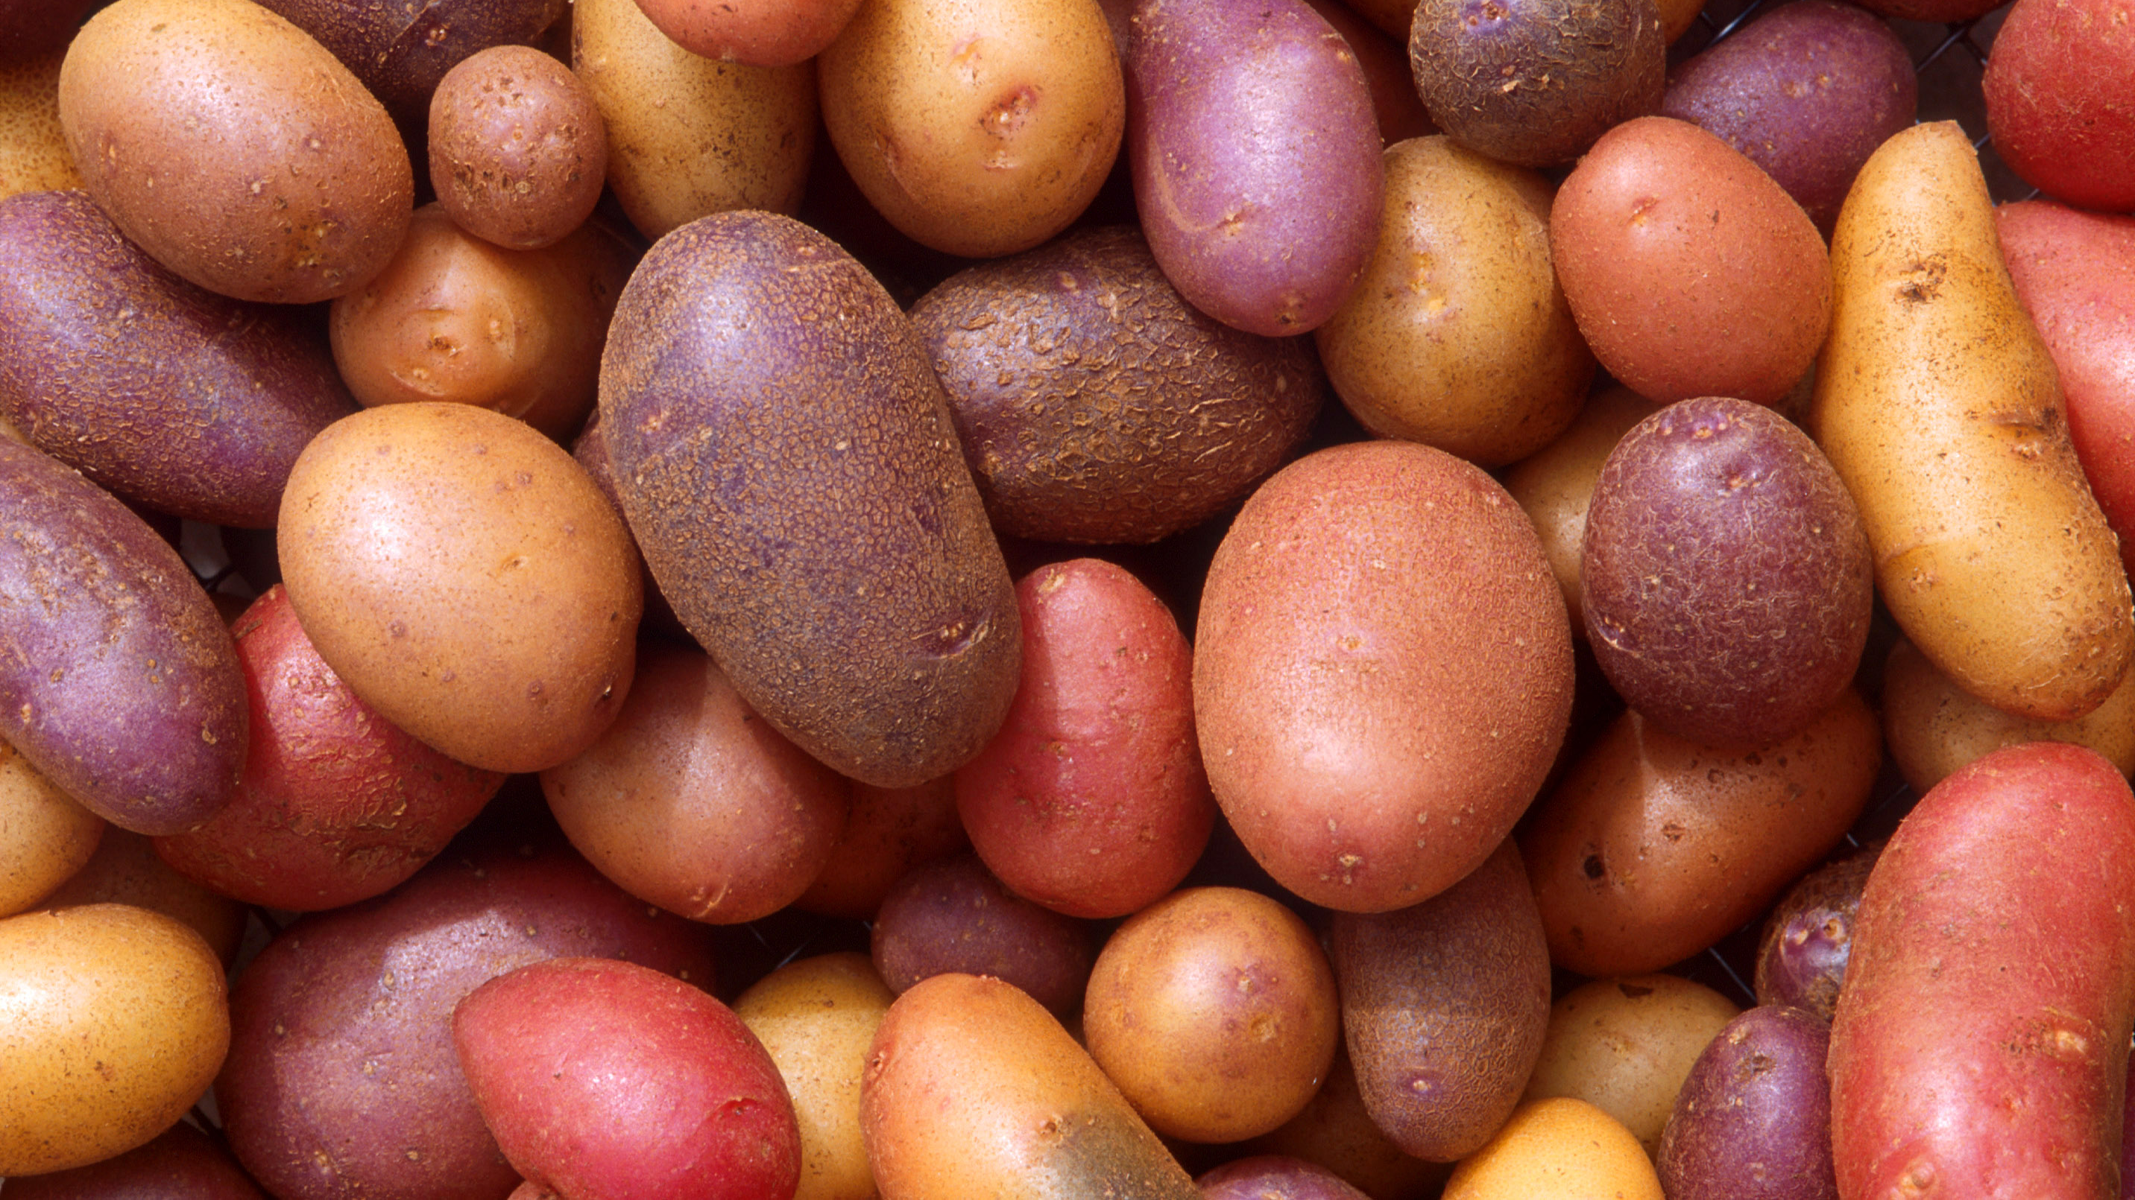
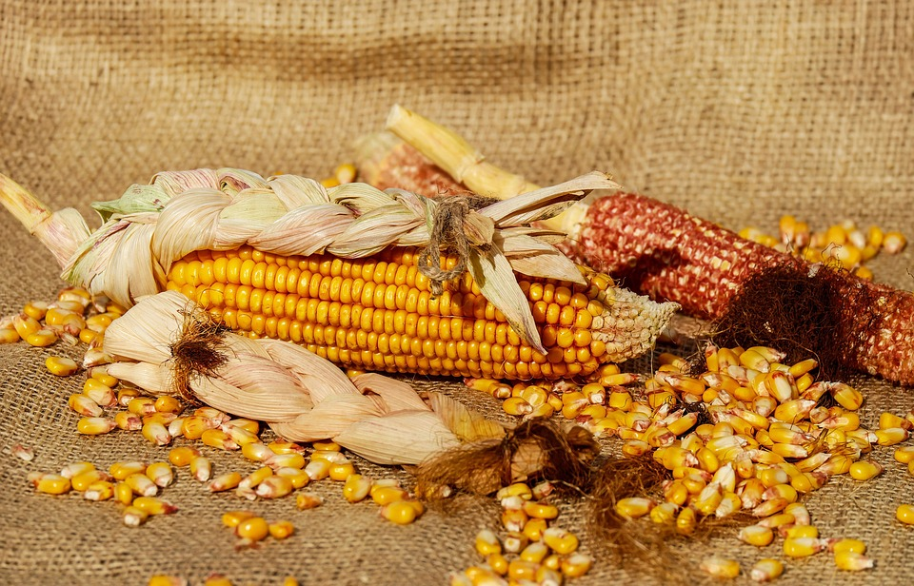
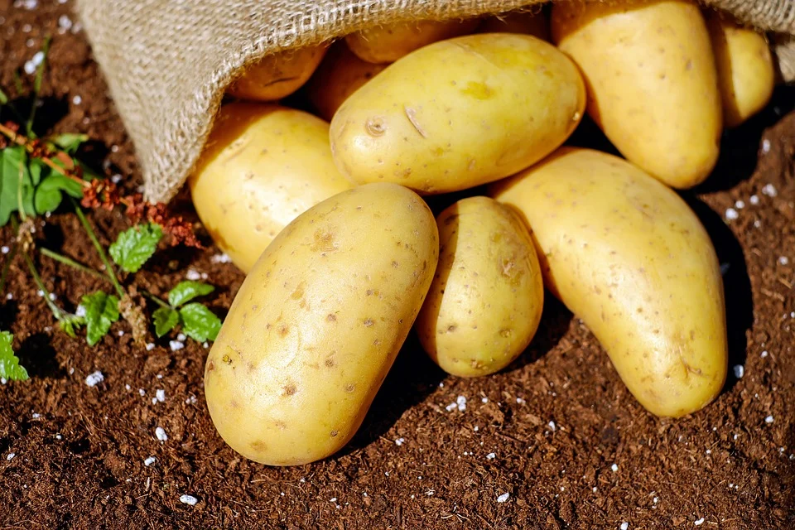
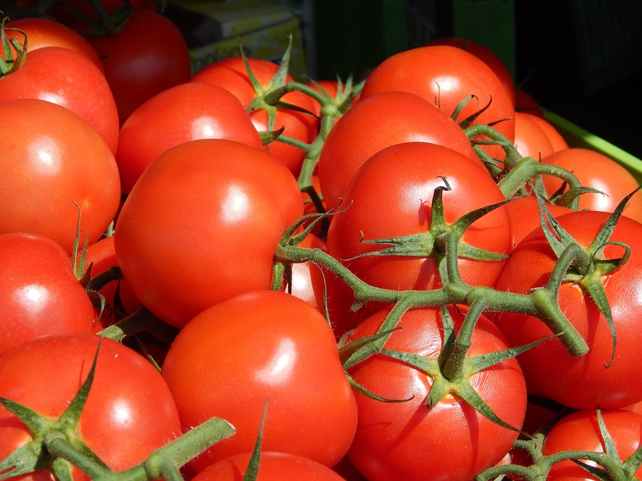
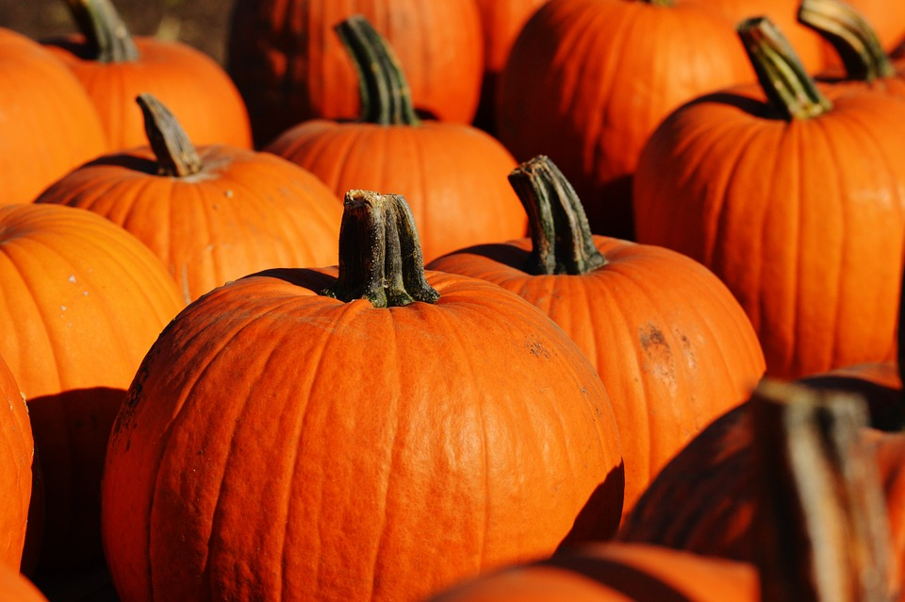
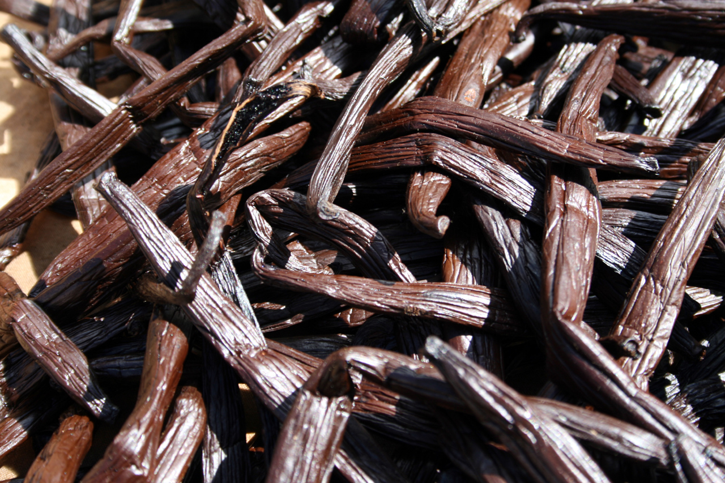
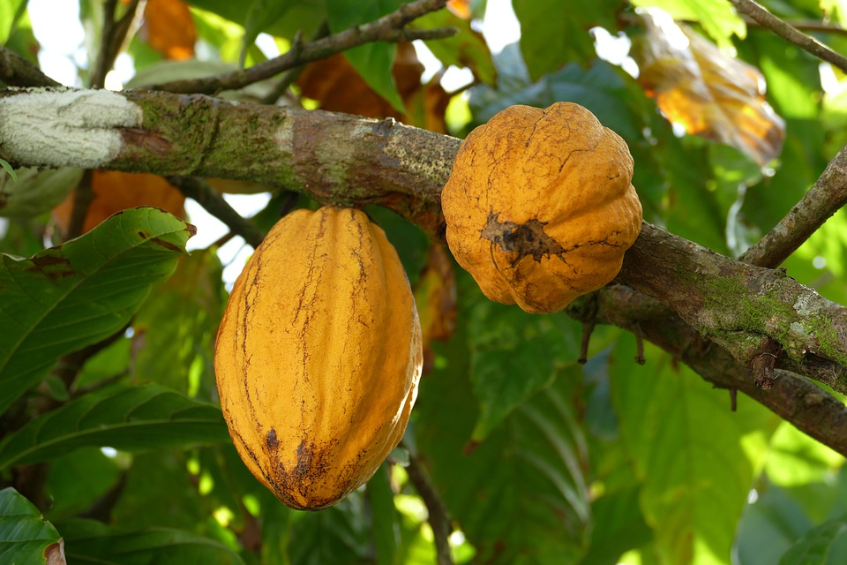
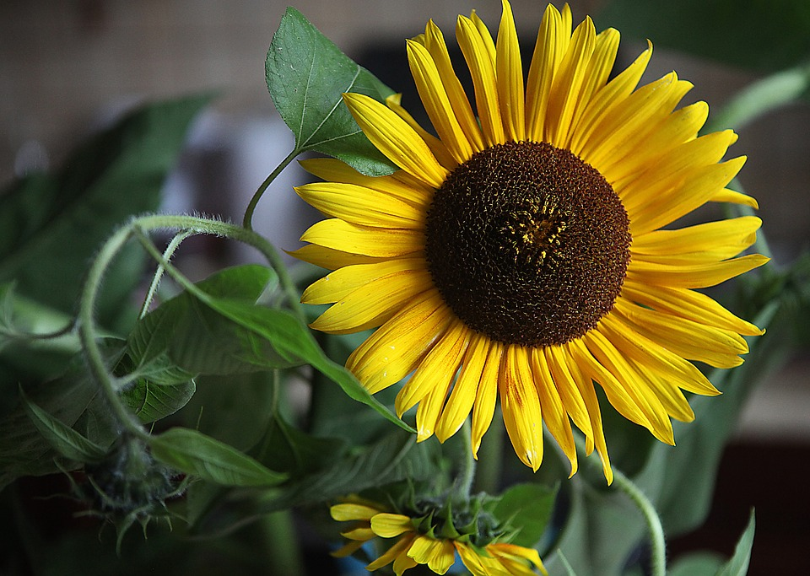
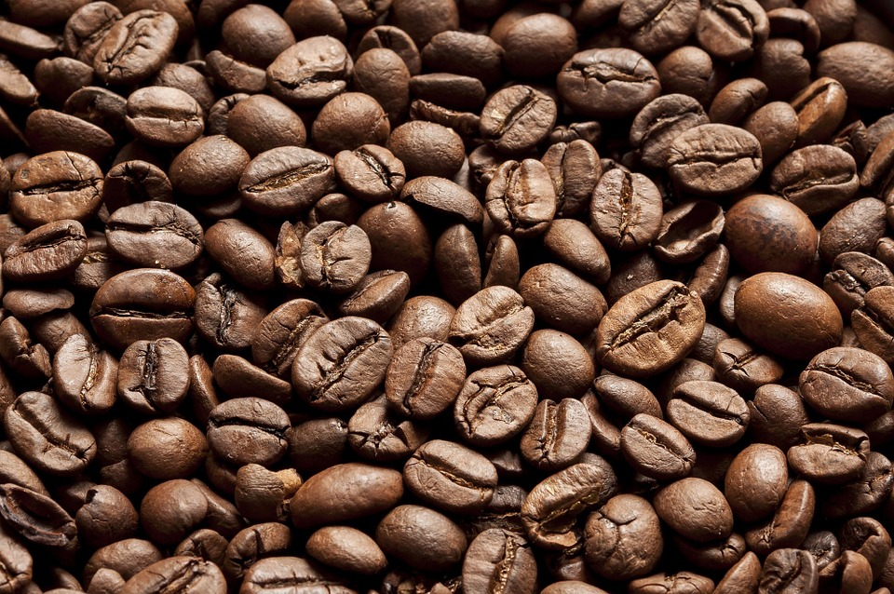
Einfuhr neuer Lebensmittel:
Kartoffel
Kakao
Mais
Kaffee
Vanille
Sonnenblumen
Speisekürbis
Tomaten
etc.
Folgen für
Europa
SchulArena.com
Notes:
Ideen zur Umsetzung/Diskussion:
Auftrag: SuS überlegen lassen, was die Folgen der Kolonisation für Europa gewesen sein könnten… (→ Einfuhr neuer Lebensmittel)
Anregung für Lehrperson: Lebensmittel mitnehmen
Bildquellen:
Hintergrund: patates, Agricultural Research Service (https://de.m.wikipedia.org/wiki/Datei:Patates.jpg), lizenzfrei
Kartoffeln, Quelle: Pixabay, https://pixabay.com/de/photos/kartoffeln-gem%C3%BCse-erdfrucht-bio-1585075/
Kakao, Quelle: Pixabay, https://pixabay.com/de/photos/martinique-karibik-insel-frankreich-4900895/
Maiskolben, Quelle: Pixabay, https://pixabay.com/de/photos/mais-kolben-maisk%C3%B6rner-gelb-1725636/
Kaffee, Quelle: Pixabay, https://pixabay.com/de/photos/kaffeebohnen-gebraten-brown-koffein-994824/
Vanillestangen, Raiatea - Sechage vanilla, Remi Jouan (https://commons.wikimedia.org/wiki/File:Raiatea_-_Sechage_vanille_(3).JPG#/media/File:Raiatea_-_Sechage_vanille_(3).JPG), Lizenztyp CC3 (https://creativecommons.org/licenses/by-sa/3.0/)
Sonnenblume, Quelle: Pixabay, https://pixabay.com/de/photos/sonnenblumen-blumen-gelbe-blumen-1655706/
Kürbis, Quelle: Pixabay, https://pixabay.com/de/photos/k%C3%BCrbis-herbst-oktober-halloween-970236/
Tomaten, Quelle: Pixabay, https://pixabay.com/de/photos/tomaten-gem%C3%BCse-tomate-gr%C3%BCn-frisch-905632/
Arbeitsblatt: Seite 8

Slide 30
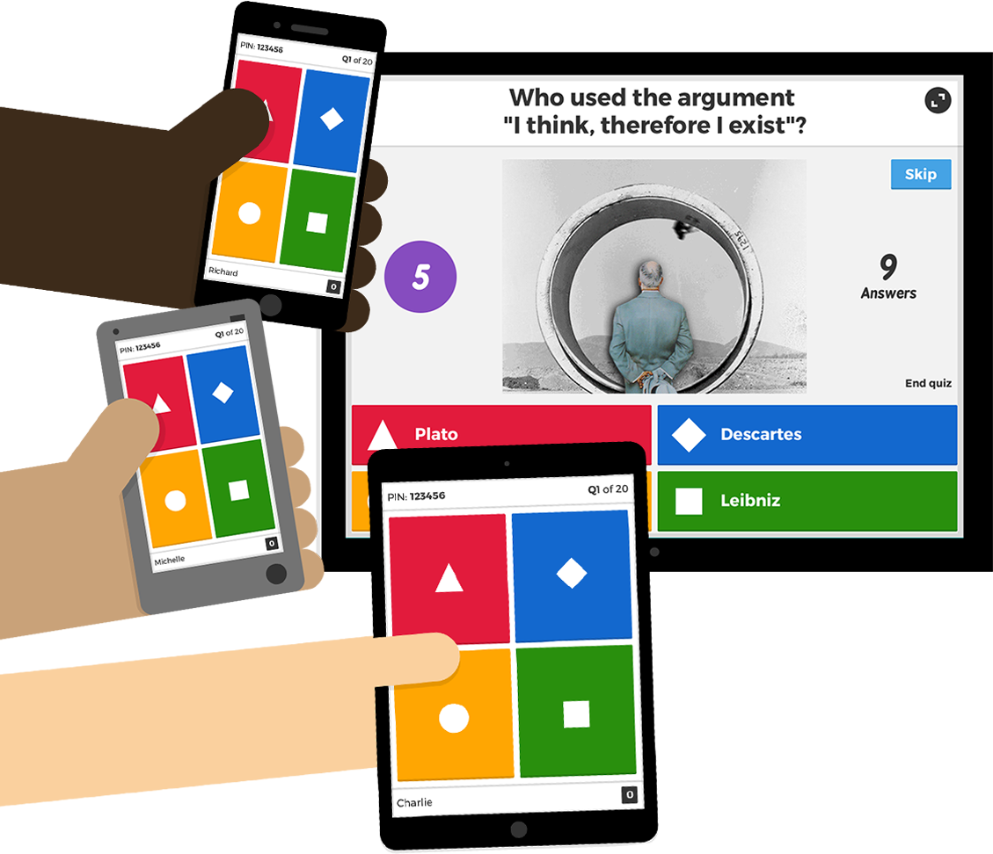
Zu dieser Präsentation gibt es auch ein kahoot.it-Quiz!
Das Battle startet hier: https://create.kahoot.it/share/04-eroberung-amerikas/71183a56-065e-4814-a98a-1f179dfc1bd3
kahoot.it
SchulArena.com
Notes:
Bildquellen:
https://assets.getkahoot.com/how-it-works/graphics/play-graphic-updated-4.png?mtime=20150903143919

